Slide 3
podmienkou pre absolvovanie predmetu je nutné sa zúčastniť festivalu PROTOTYP 2024
študent nadobudne skúsenosti s prípravou festivalu, s inštaláciou diel, komunikáciou s divákmi a so samotnými umelcami vystavujúcimi na festivale, prezrie si jedinečný priestor vodojemov
festival je rozdelený na dve etapy: 1. príprava festivalu (22.10. – 24.10)
2. samotný priebeh festivalu (24.10. – 27.10.)
v rámci prípravy festivalu bude prebiehať inštalácia diel a pomoc umelcom, komunikácia s nimi
počas samotného priebehu festivalu to bude stráženie expozície a komunikácia s návštevníkmi festivalu (vysvetlenie ako dielo funguje, jeho koncept, autor, taktiež orientácia v expozícií festivalu)
fotenie, označovanie a uverejňovanie príspevkov na sociálnych sieťach – jeho príprava, ako sa inštaluje, skúša a samotný festival a jeho expozícia – INSTAGRAM a FACEBOOK (@prototyp_brno)
odmenou okrem absolvovania festivalu je TAŠKA PROTOTYP A JEDEN VOĽNÝ VSTUP (hosť)
rozpis jednotlivých smien bude odoslaný vo forme formulára, kde každý študent vyplní tieto informácie:
v ktorý deň bude jeho smena
aký čas (či ranná smena alebo poobedná/večerná smena)
čo bude robiť – info dielo (obsluha interaktívneho diela) alebo info expozícia (pohyb po expozícií), vstup a výstup z vodojemu (kontrola vstupeniek)
prednášky nebudú prebiehať – bude len jedna prednáška po festivale 11.11.2024

Slide 4
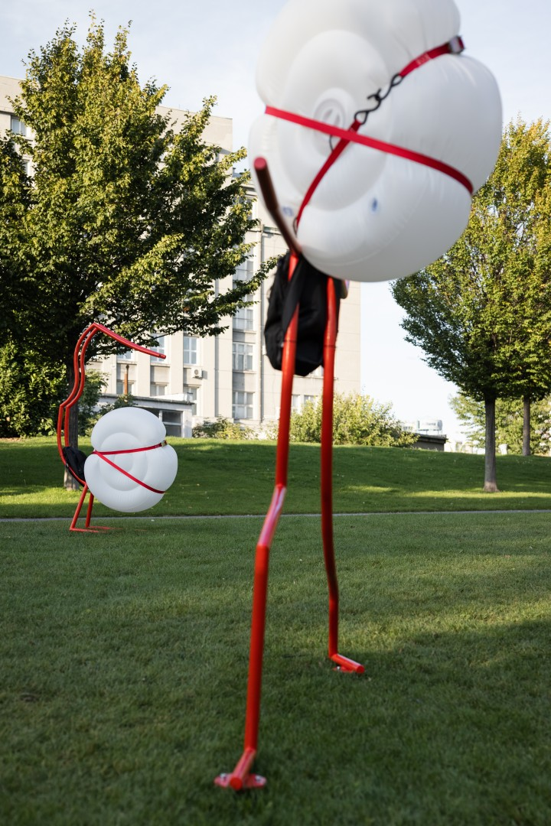
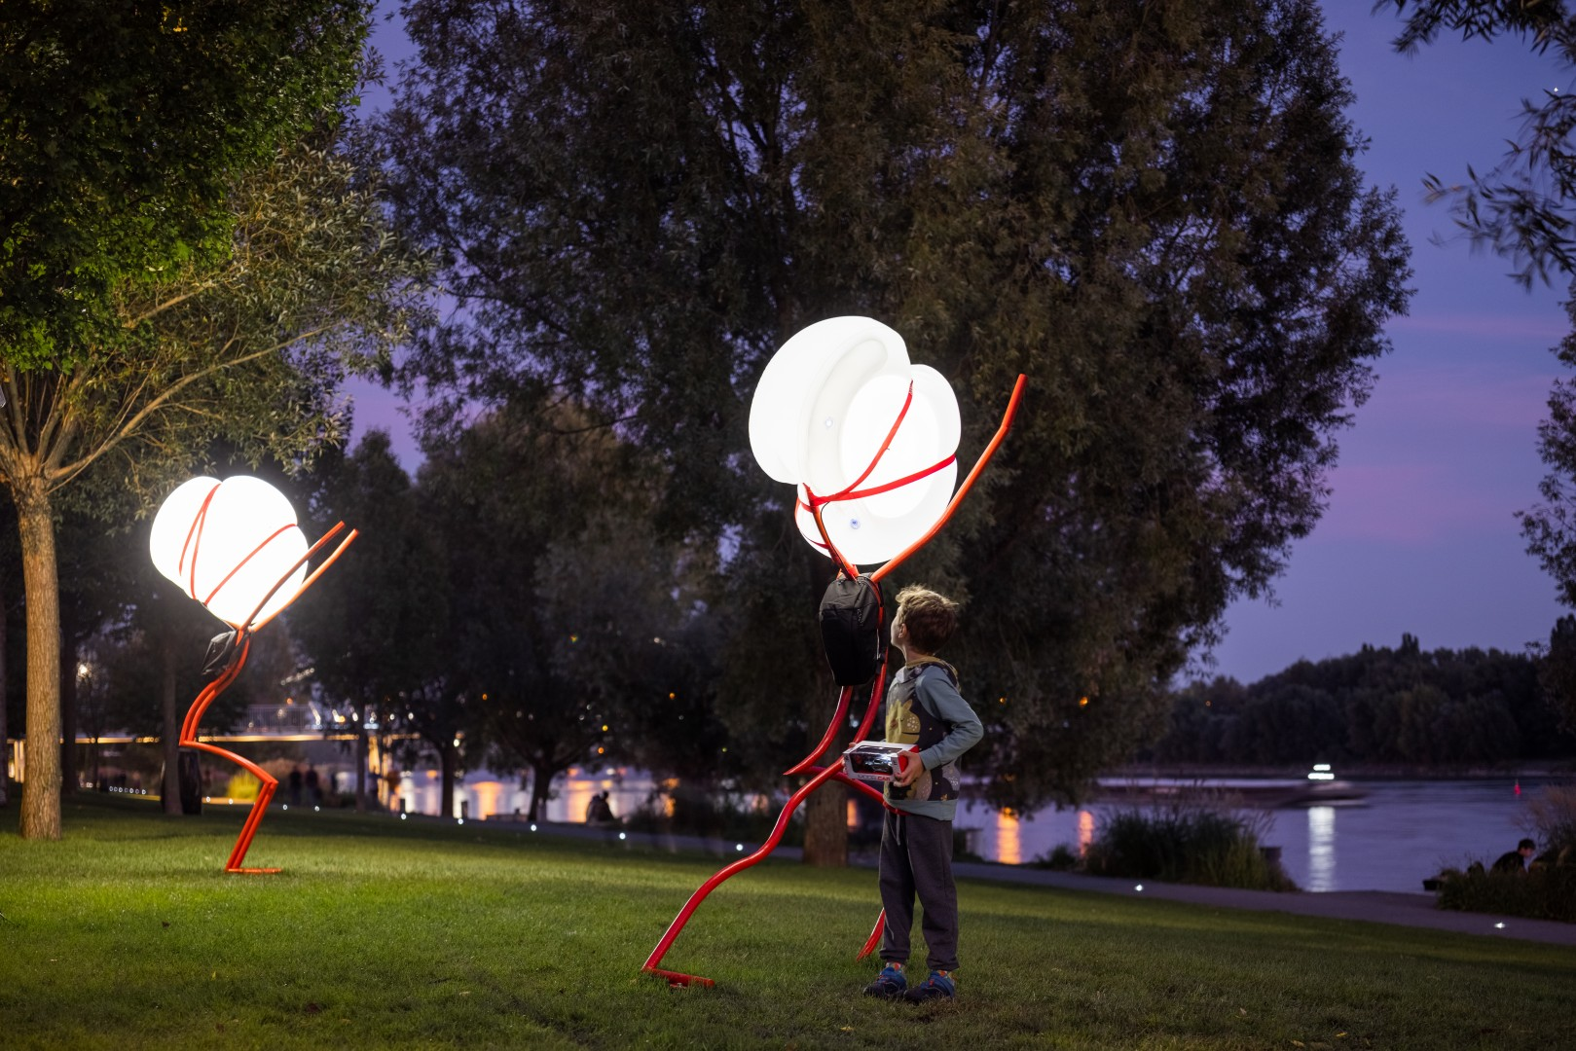
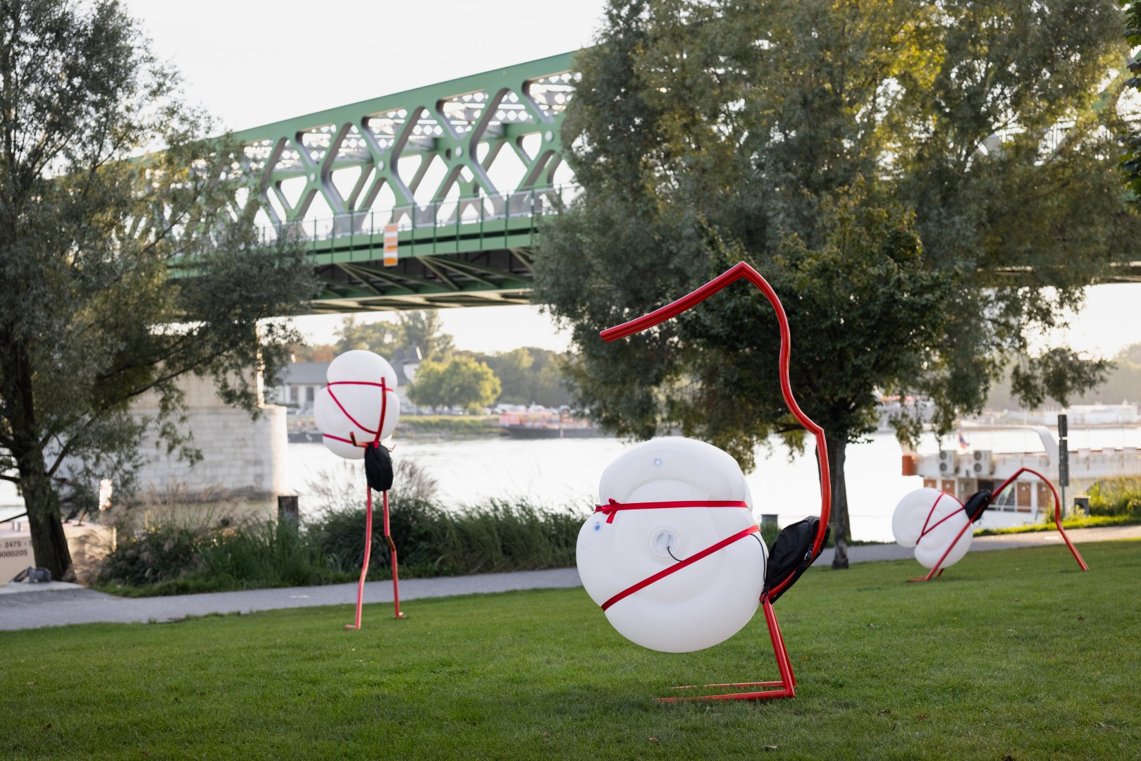
PAVOL TRUBEN: UNDER PRESSURE

Slide 5
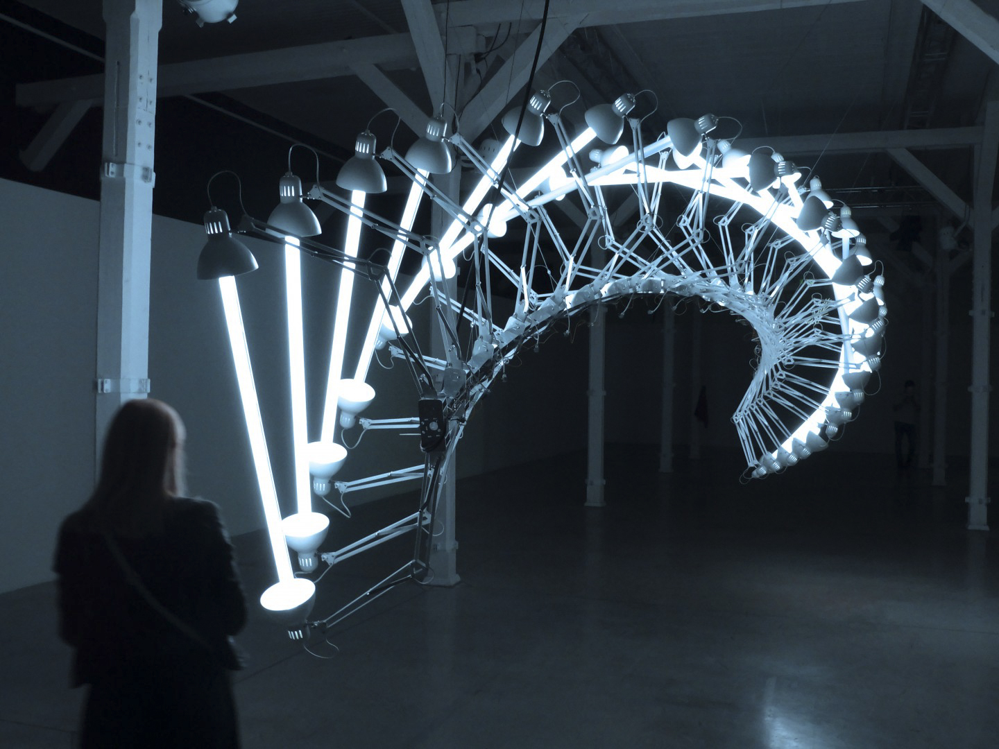
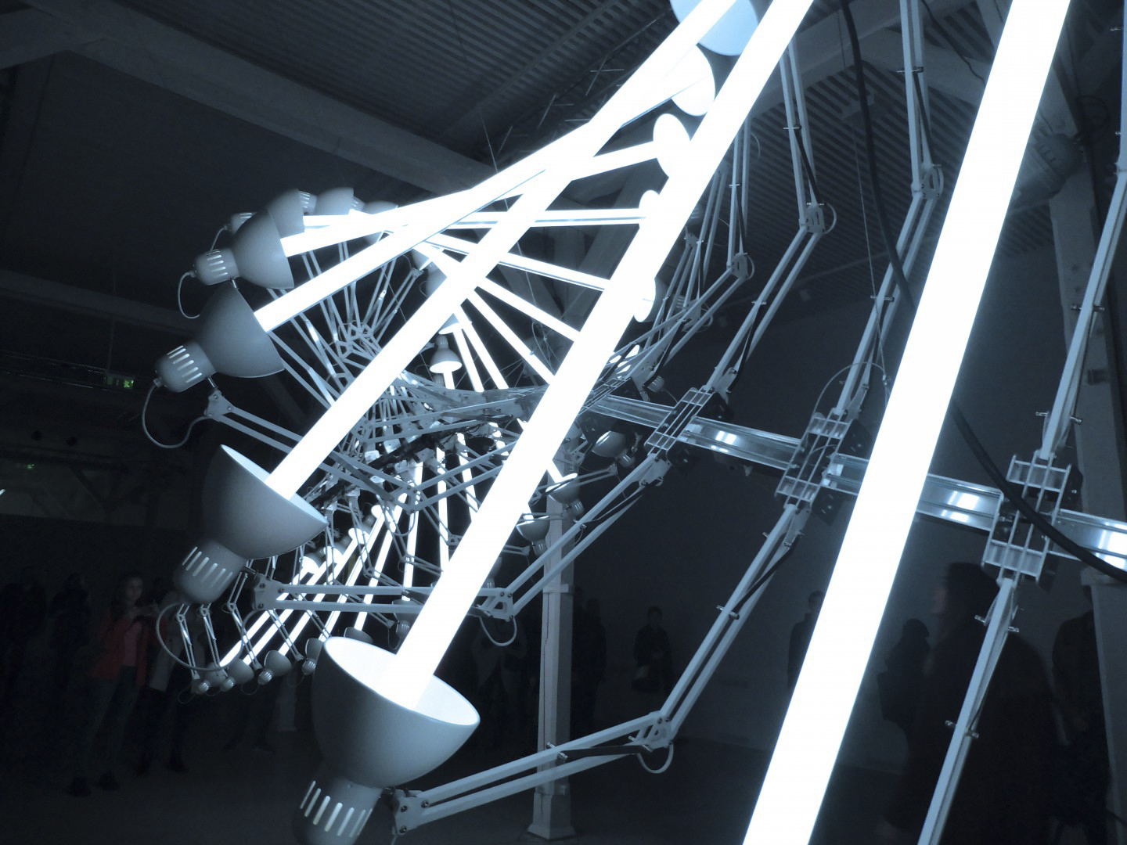
PAVOL TRUBEN: LEVIATHAN´S DNA

Slide 6
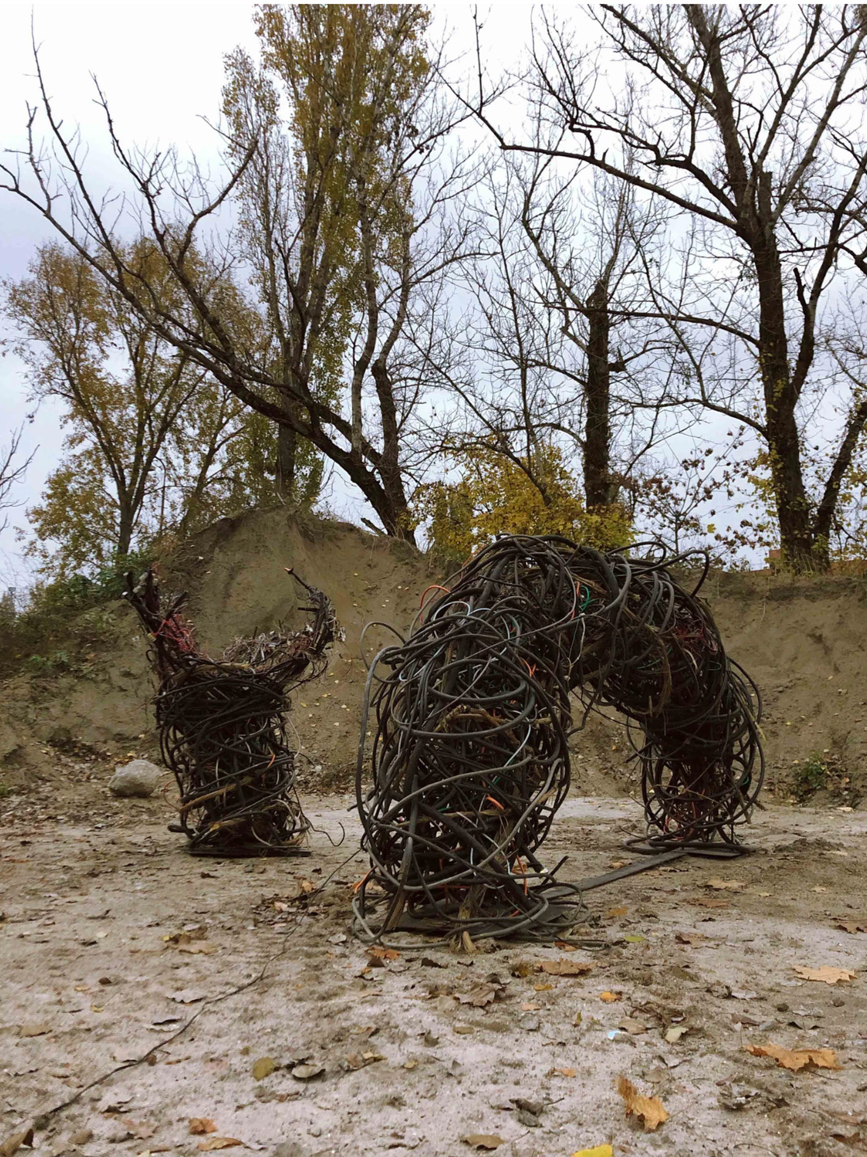
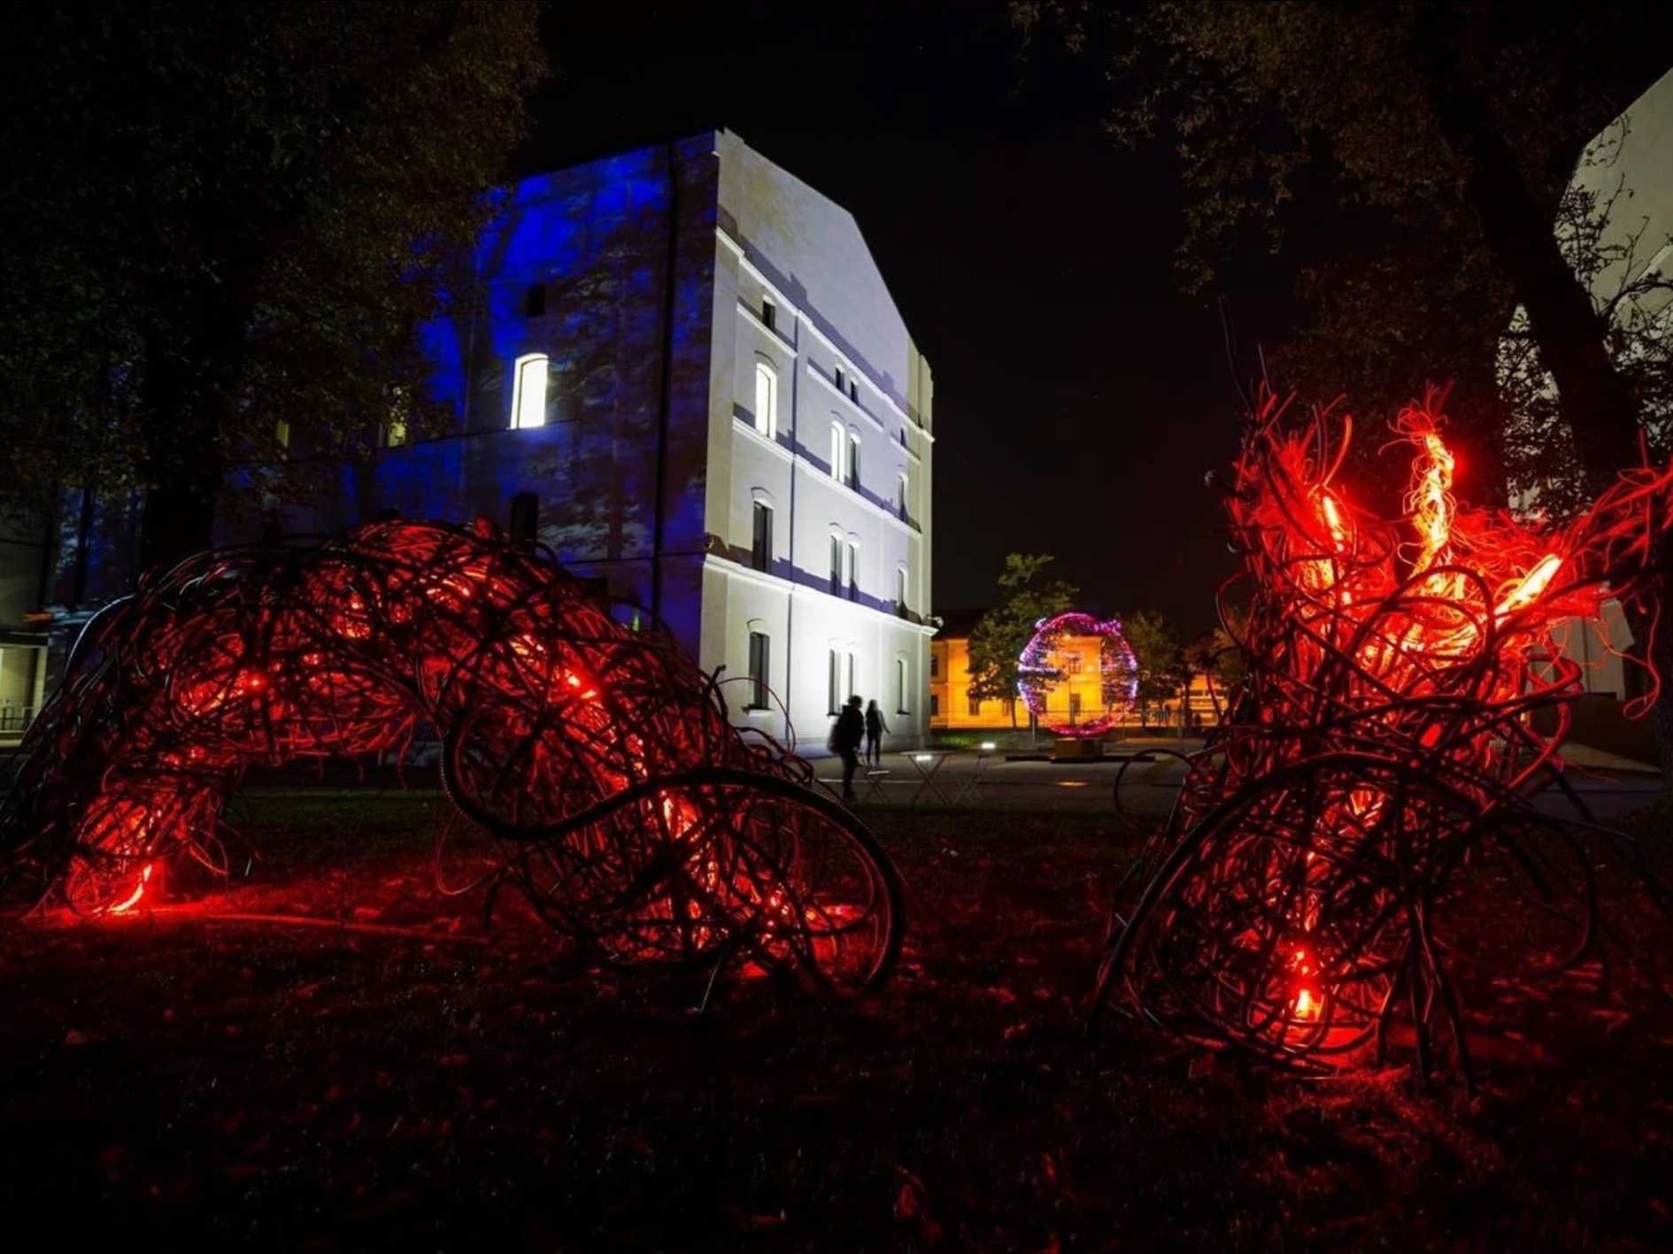
AUSGANG: WAX WORM

Slide 7
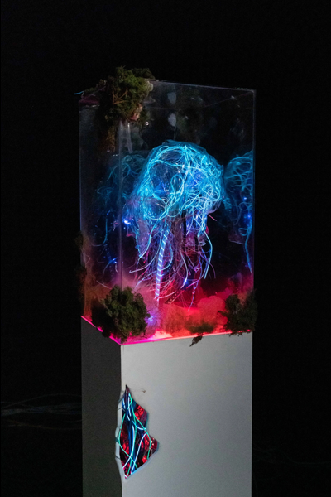
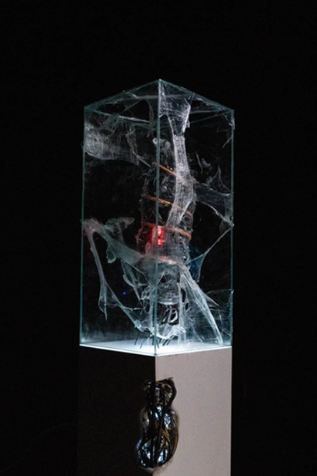
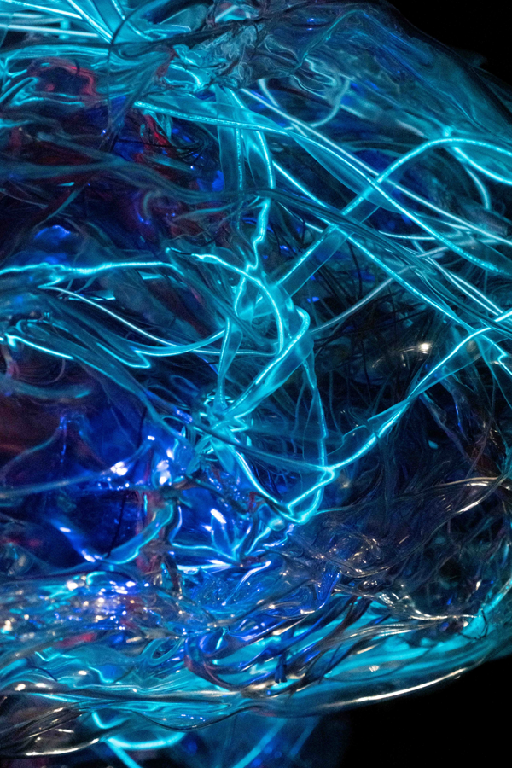
AUSGANG: AWAKEN MONSTERS

Slide 8
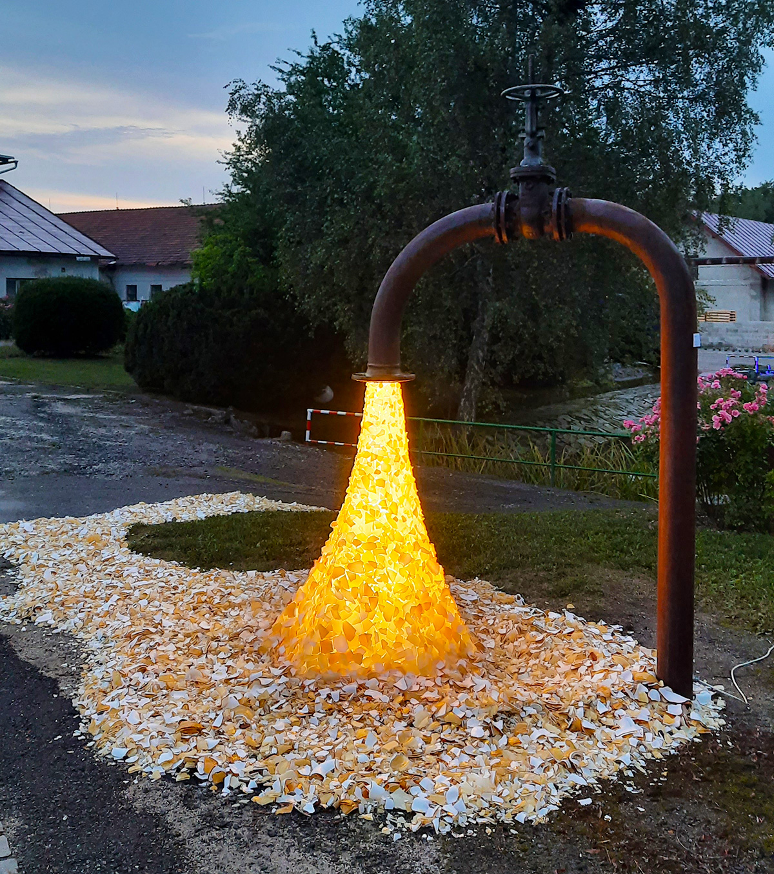
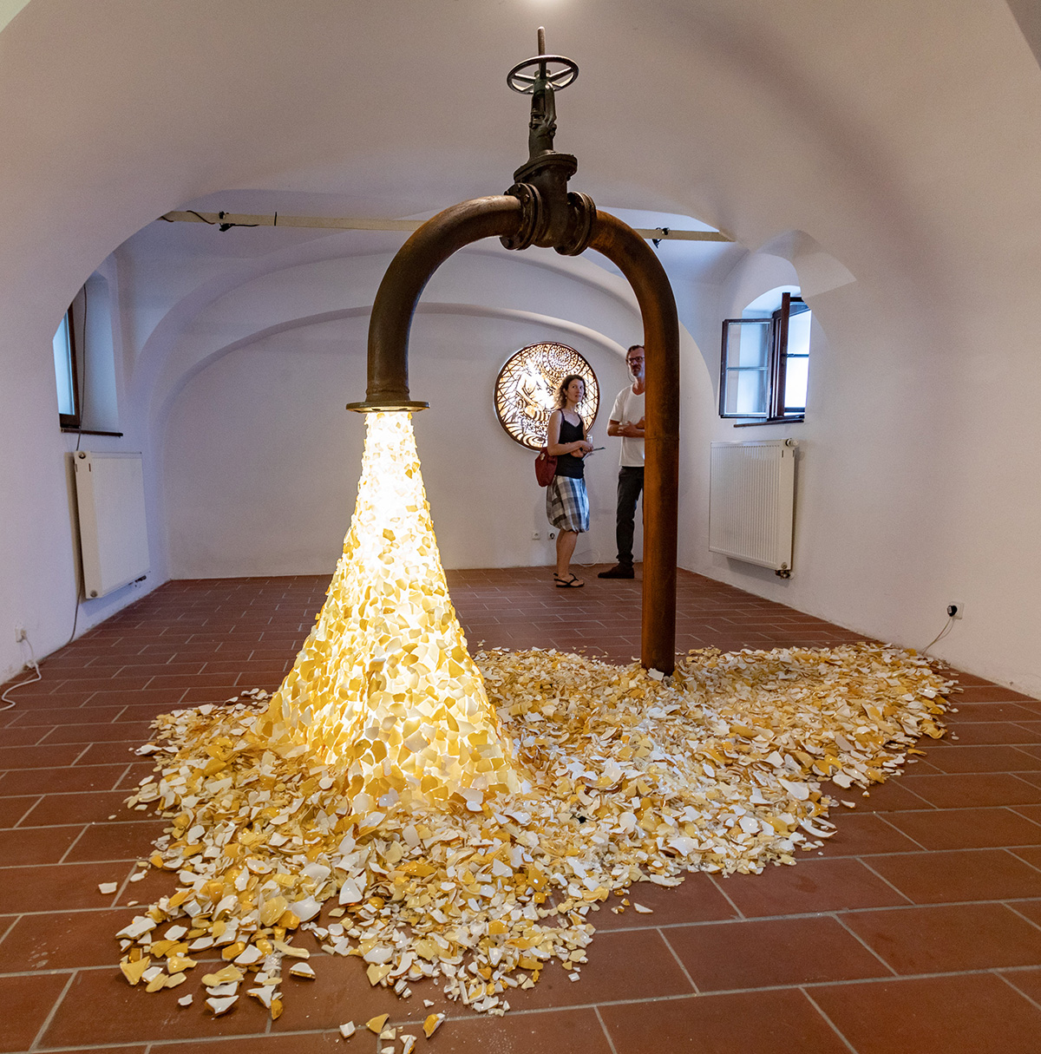
MICHAL TRPÁK: ZDROJE II.

Slide 9
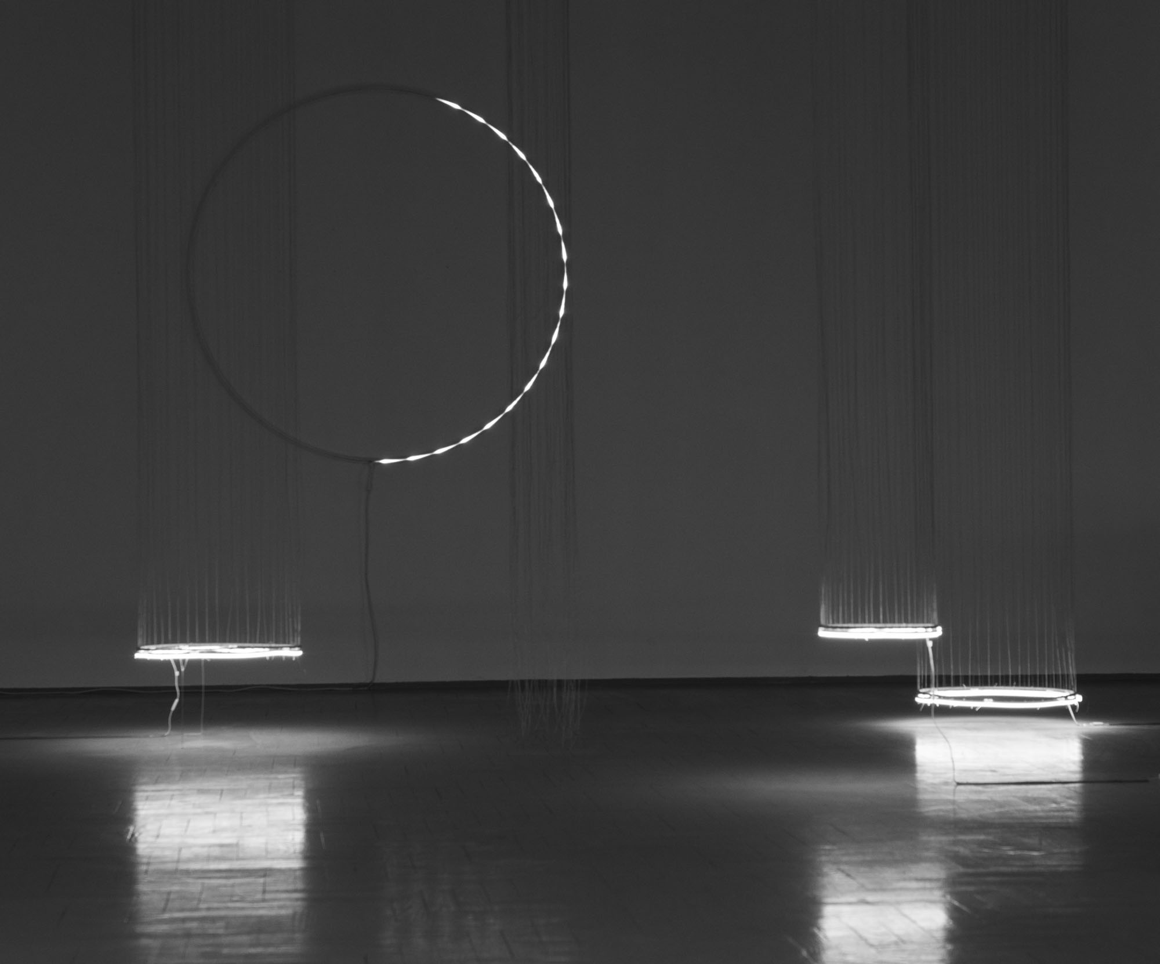
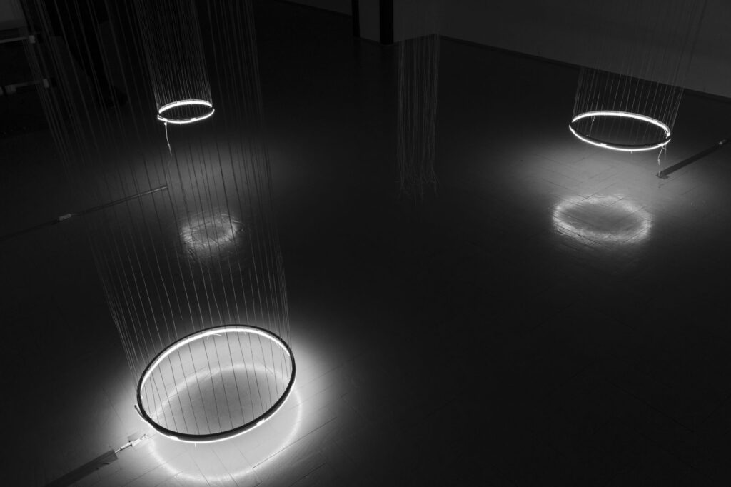
KATARZYNA TRETYN: TIMESPACE

Slide 10
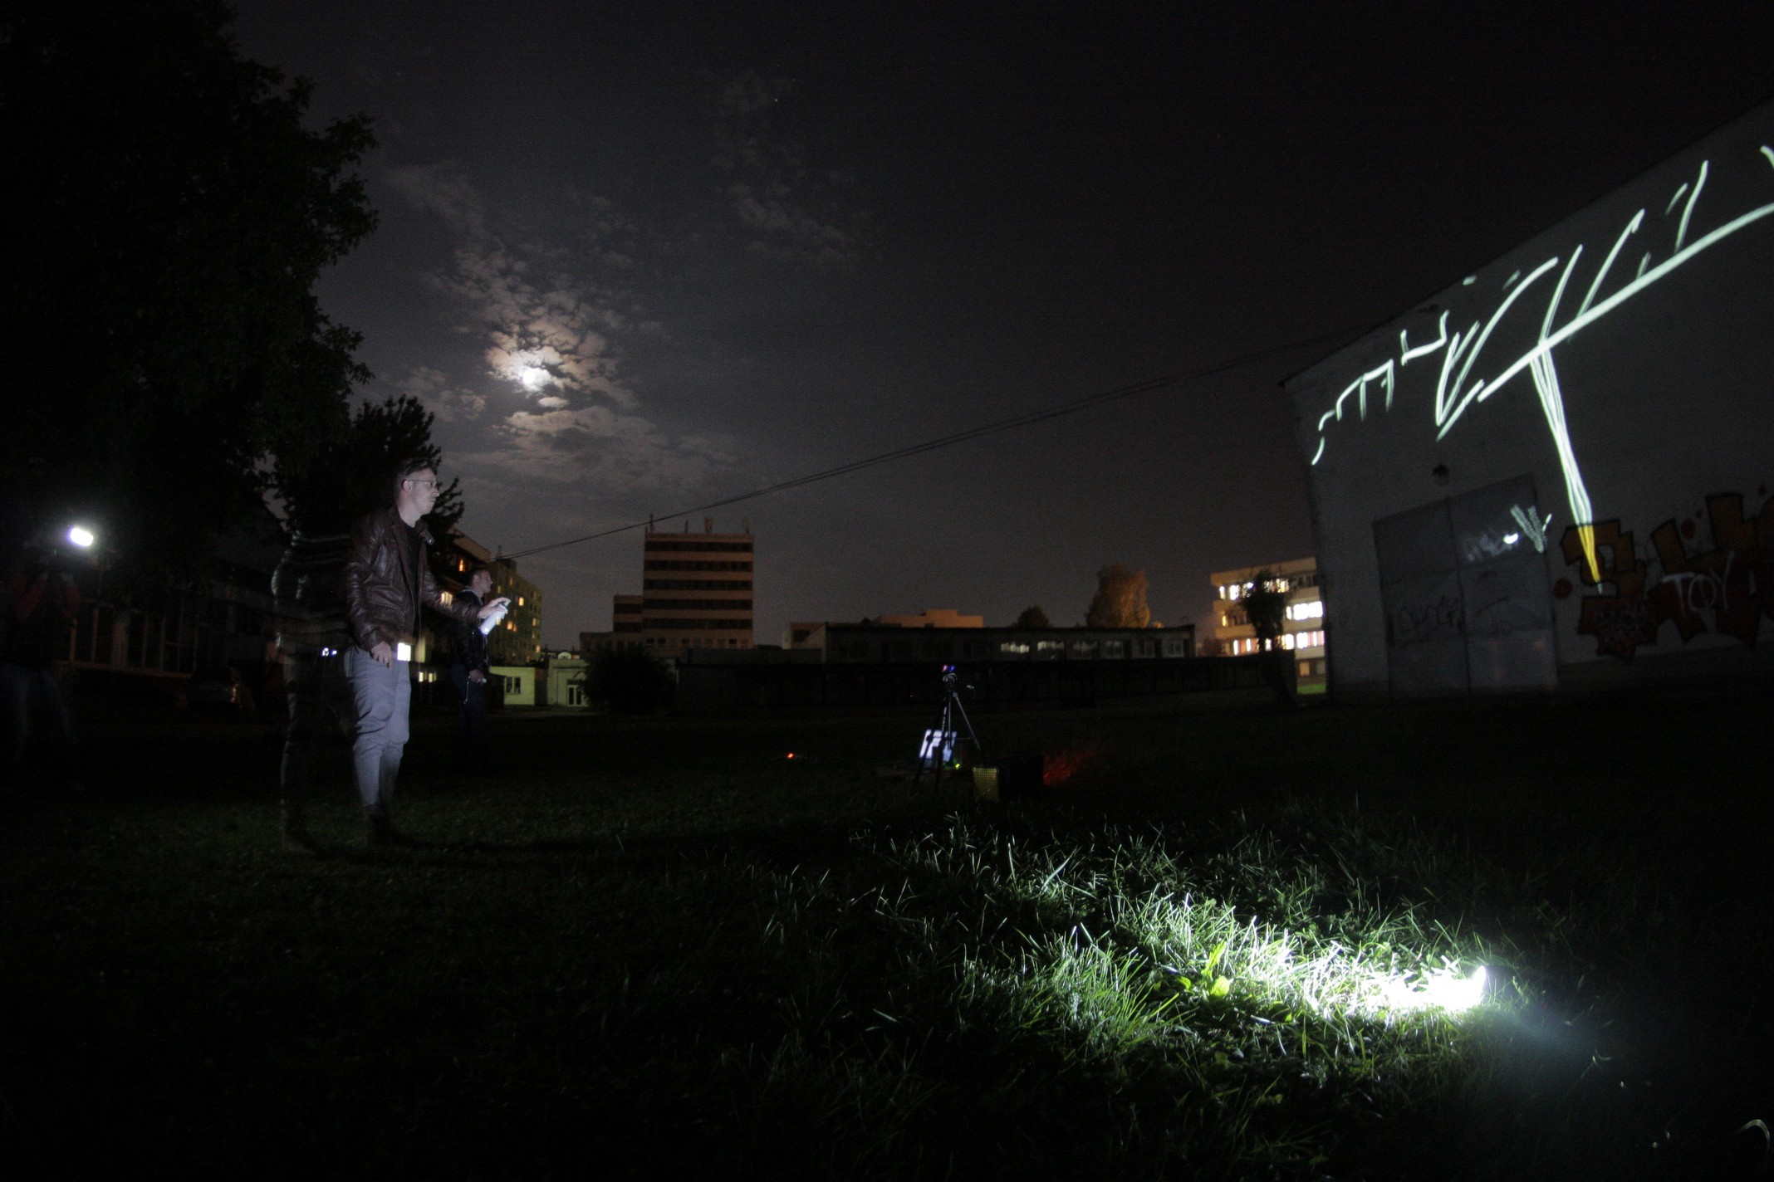
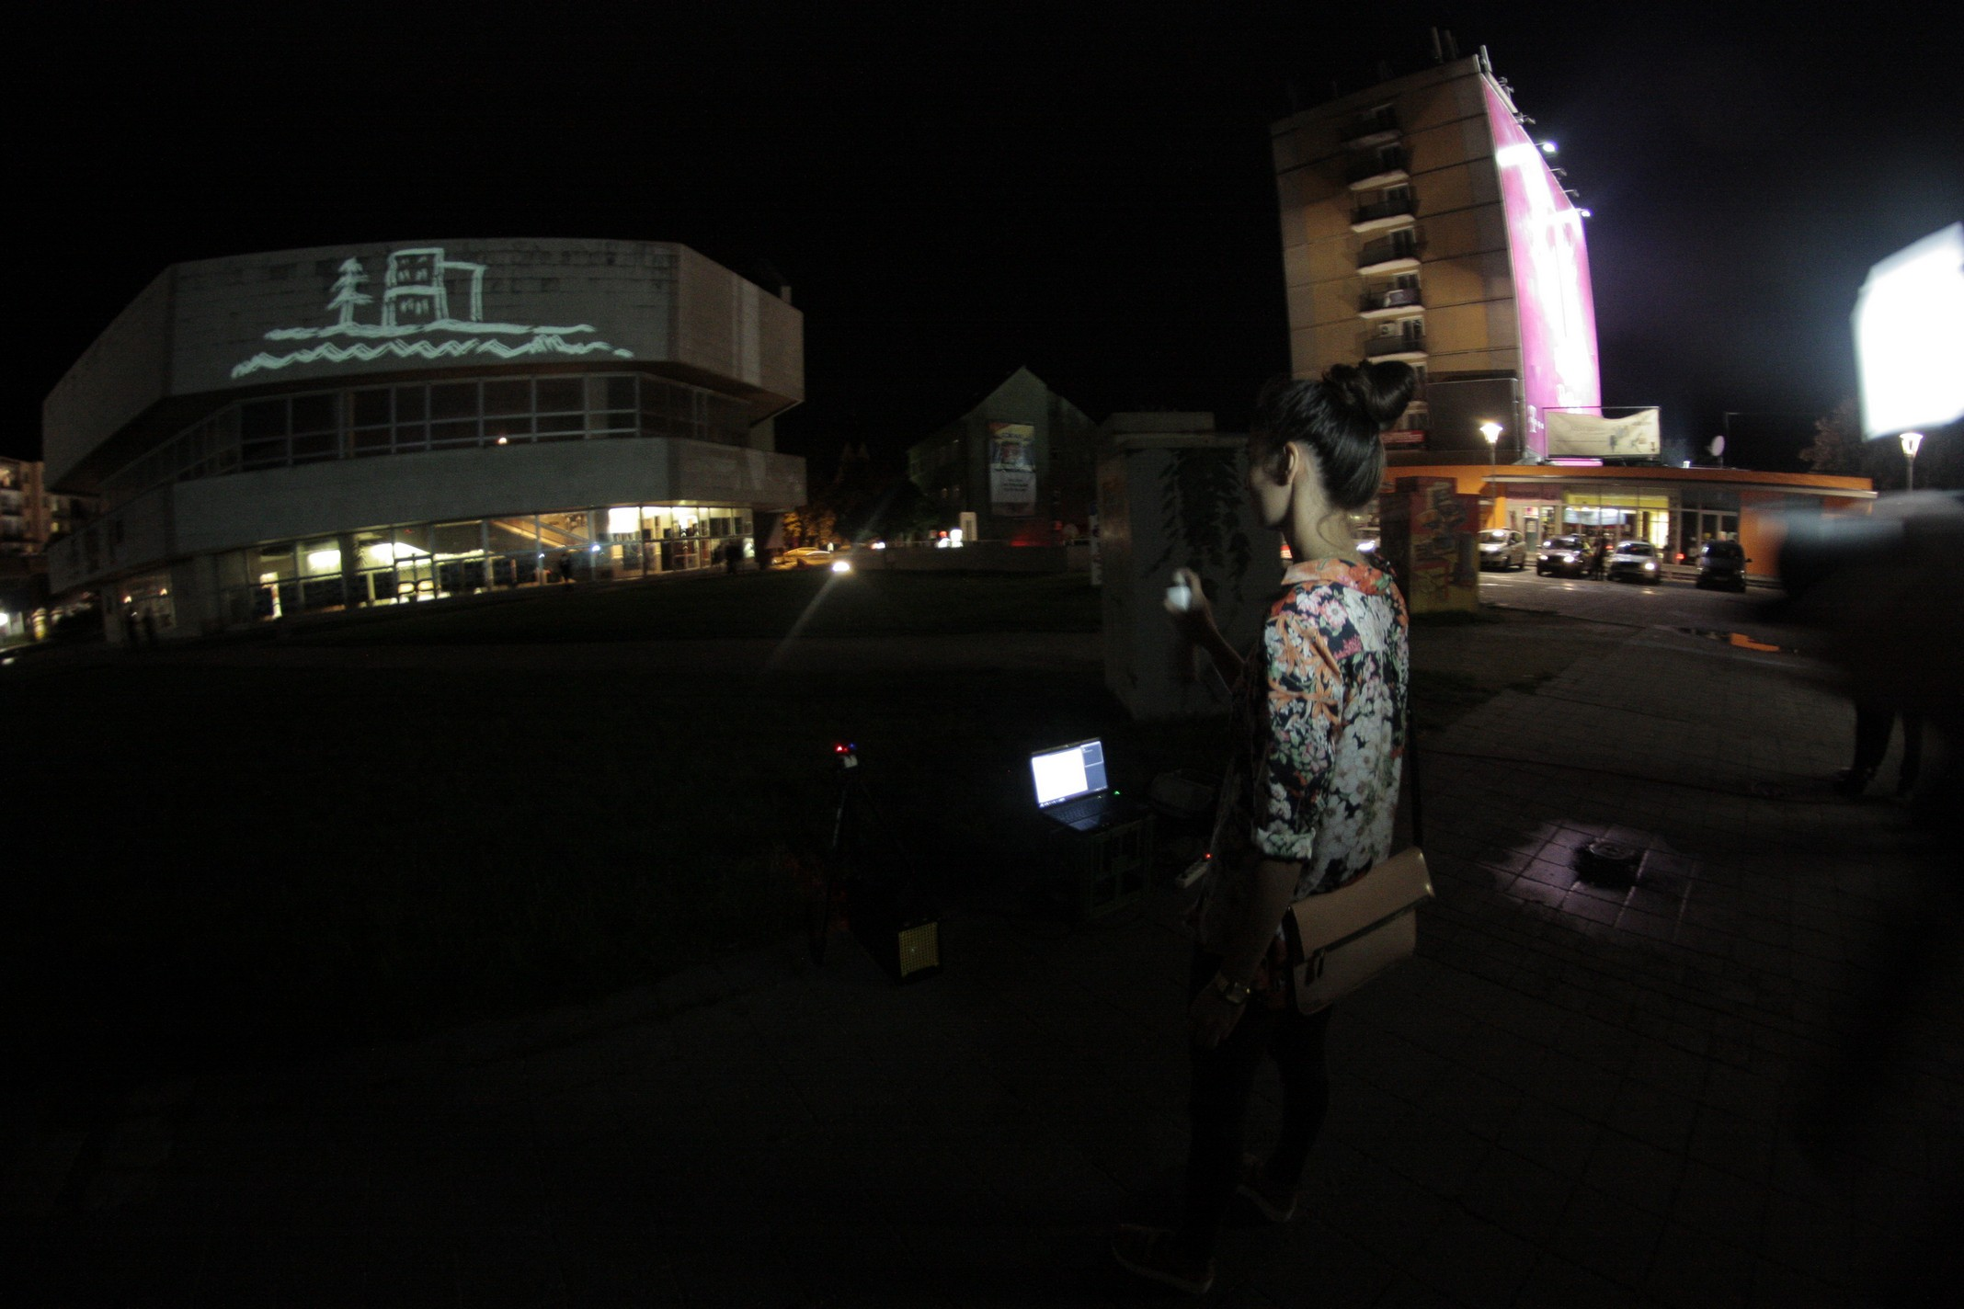
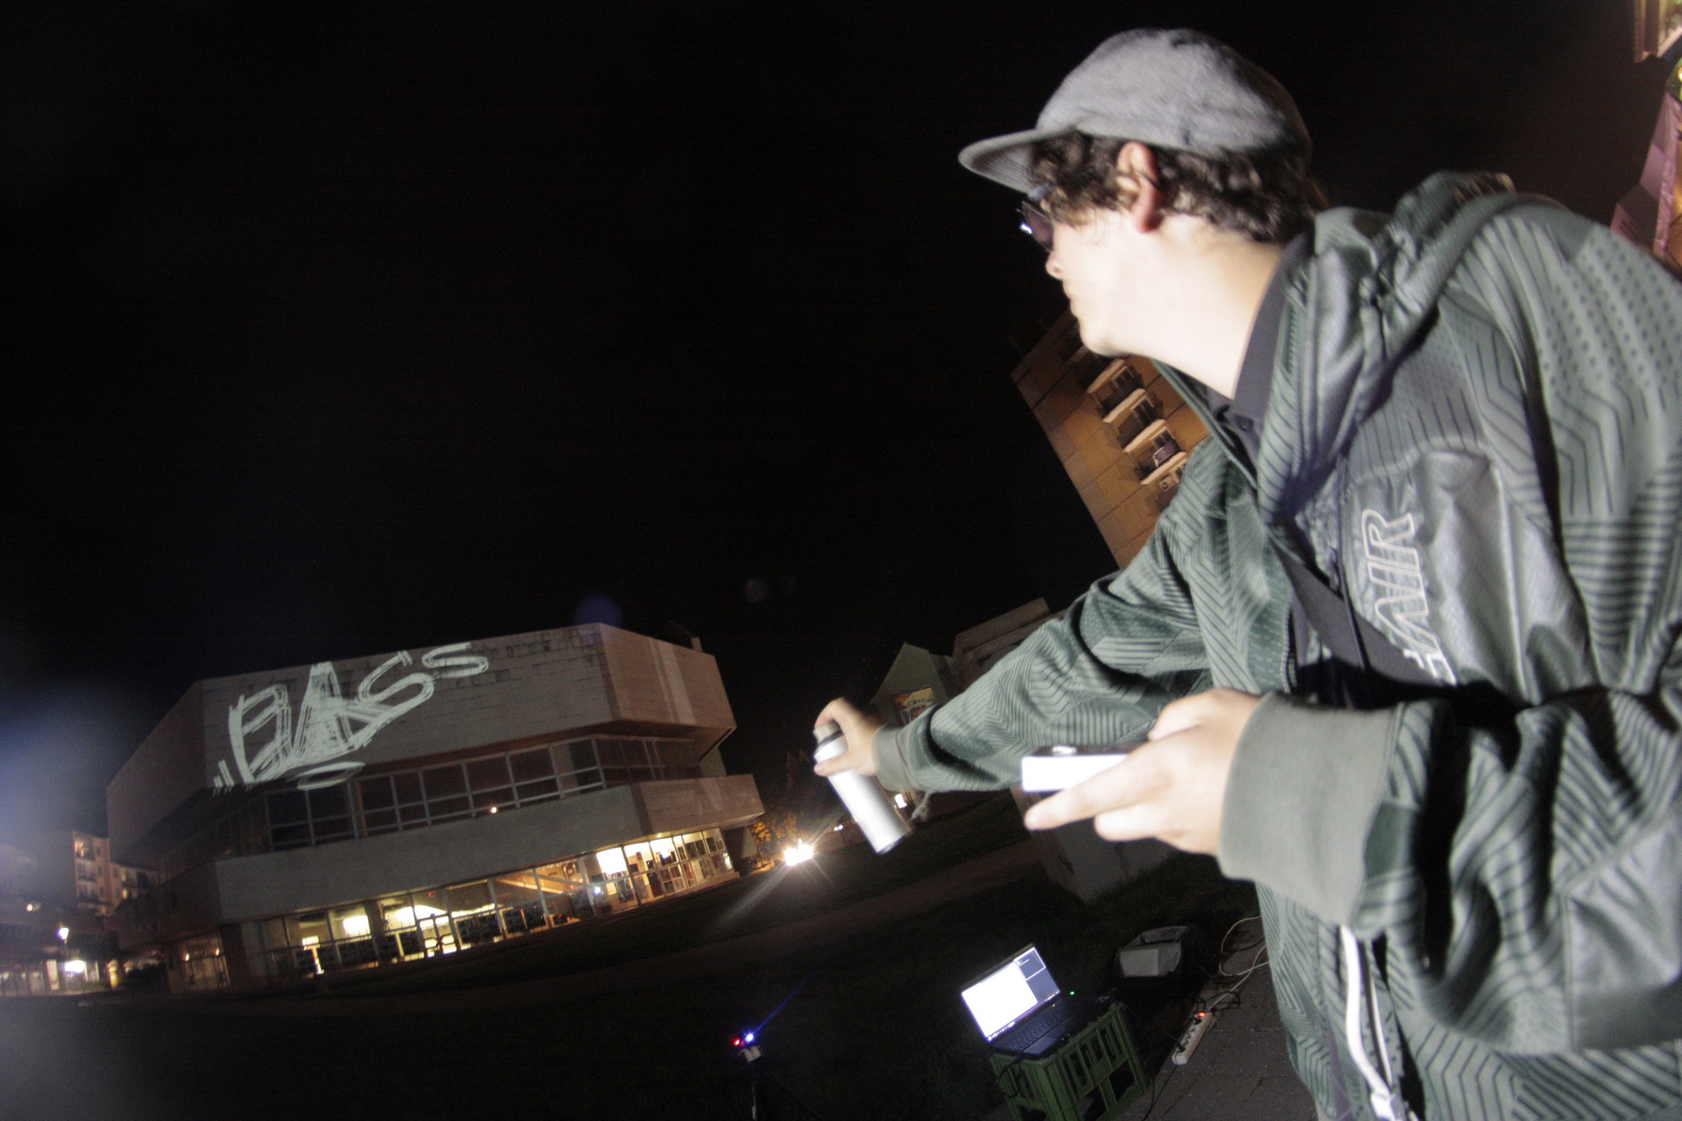
PAVOL SOUKAL: DIGITALNE GRAFFITY

Slide 11
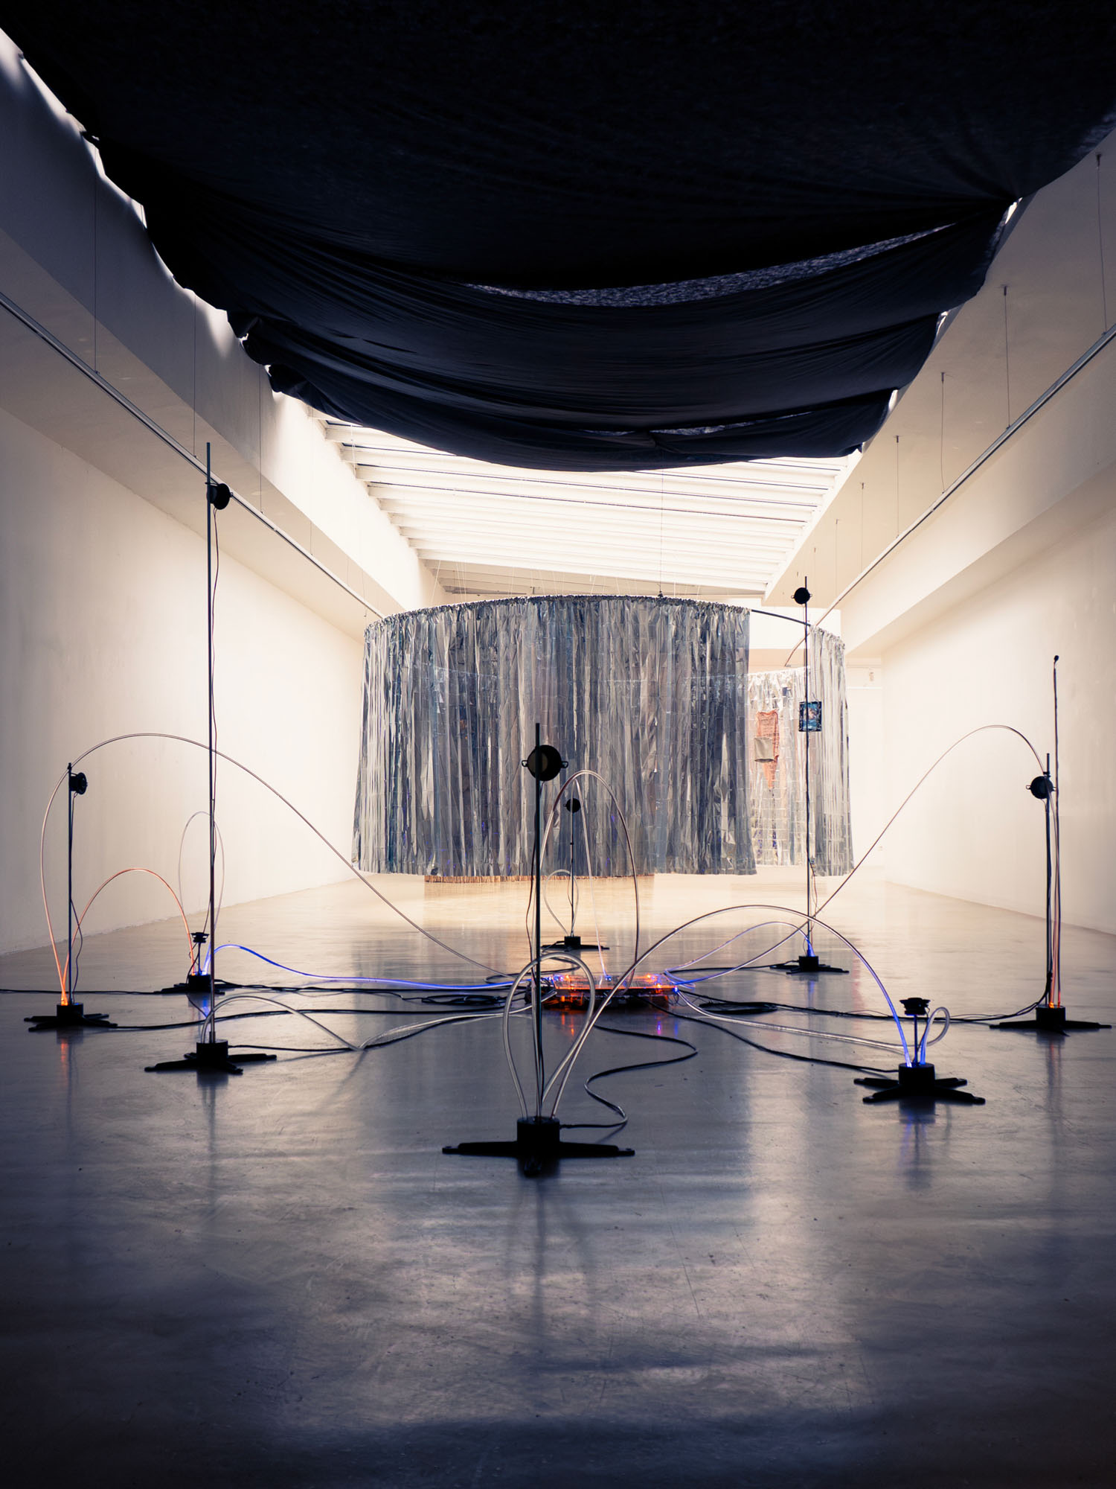
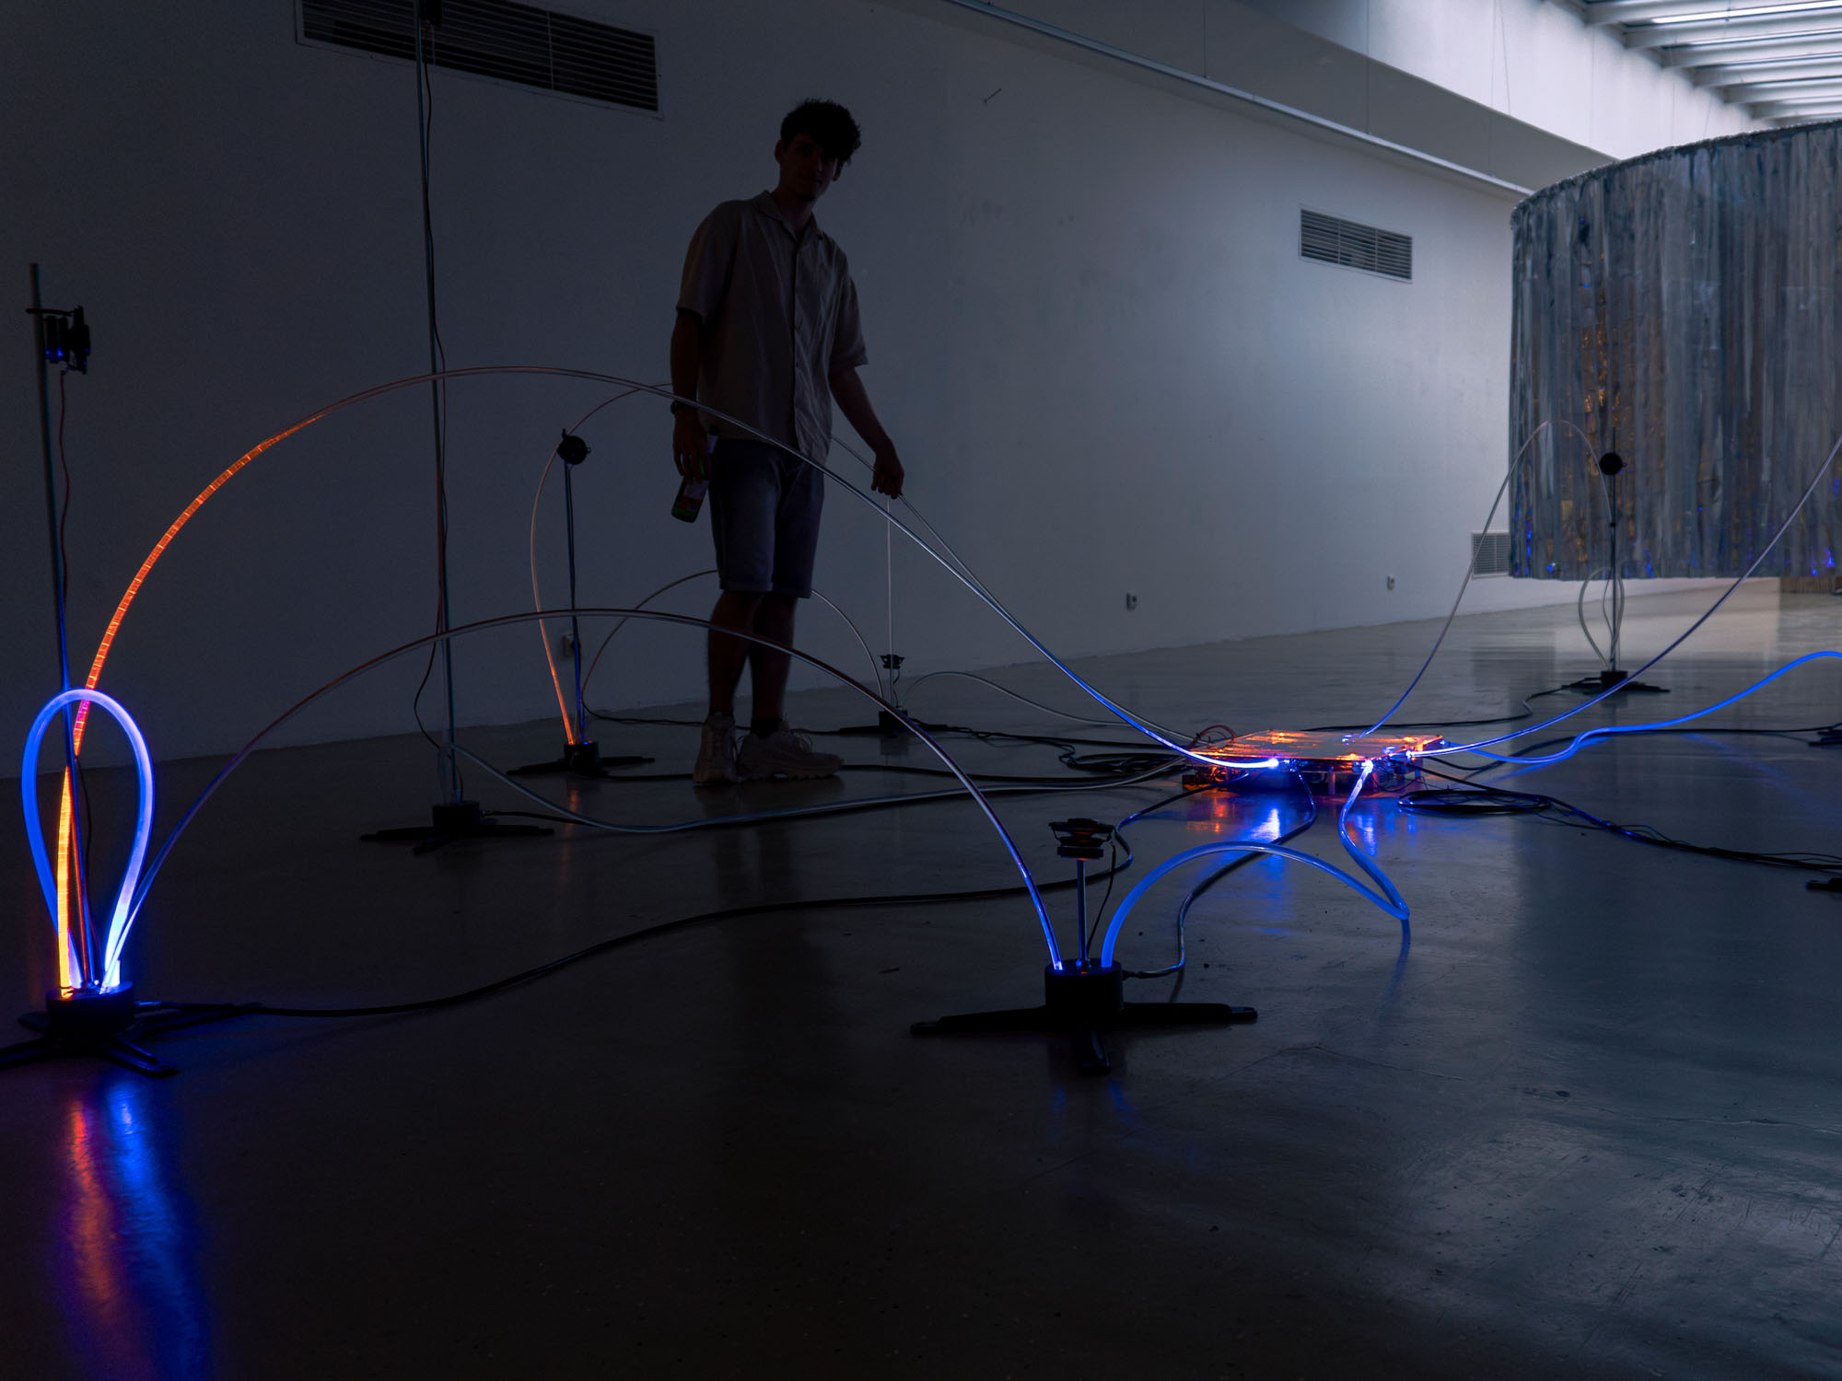
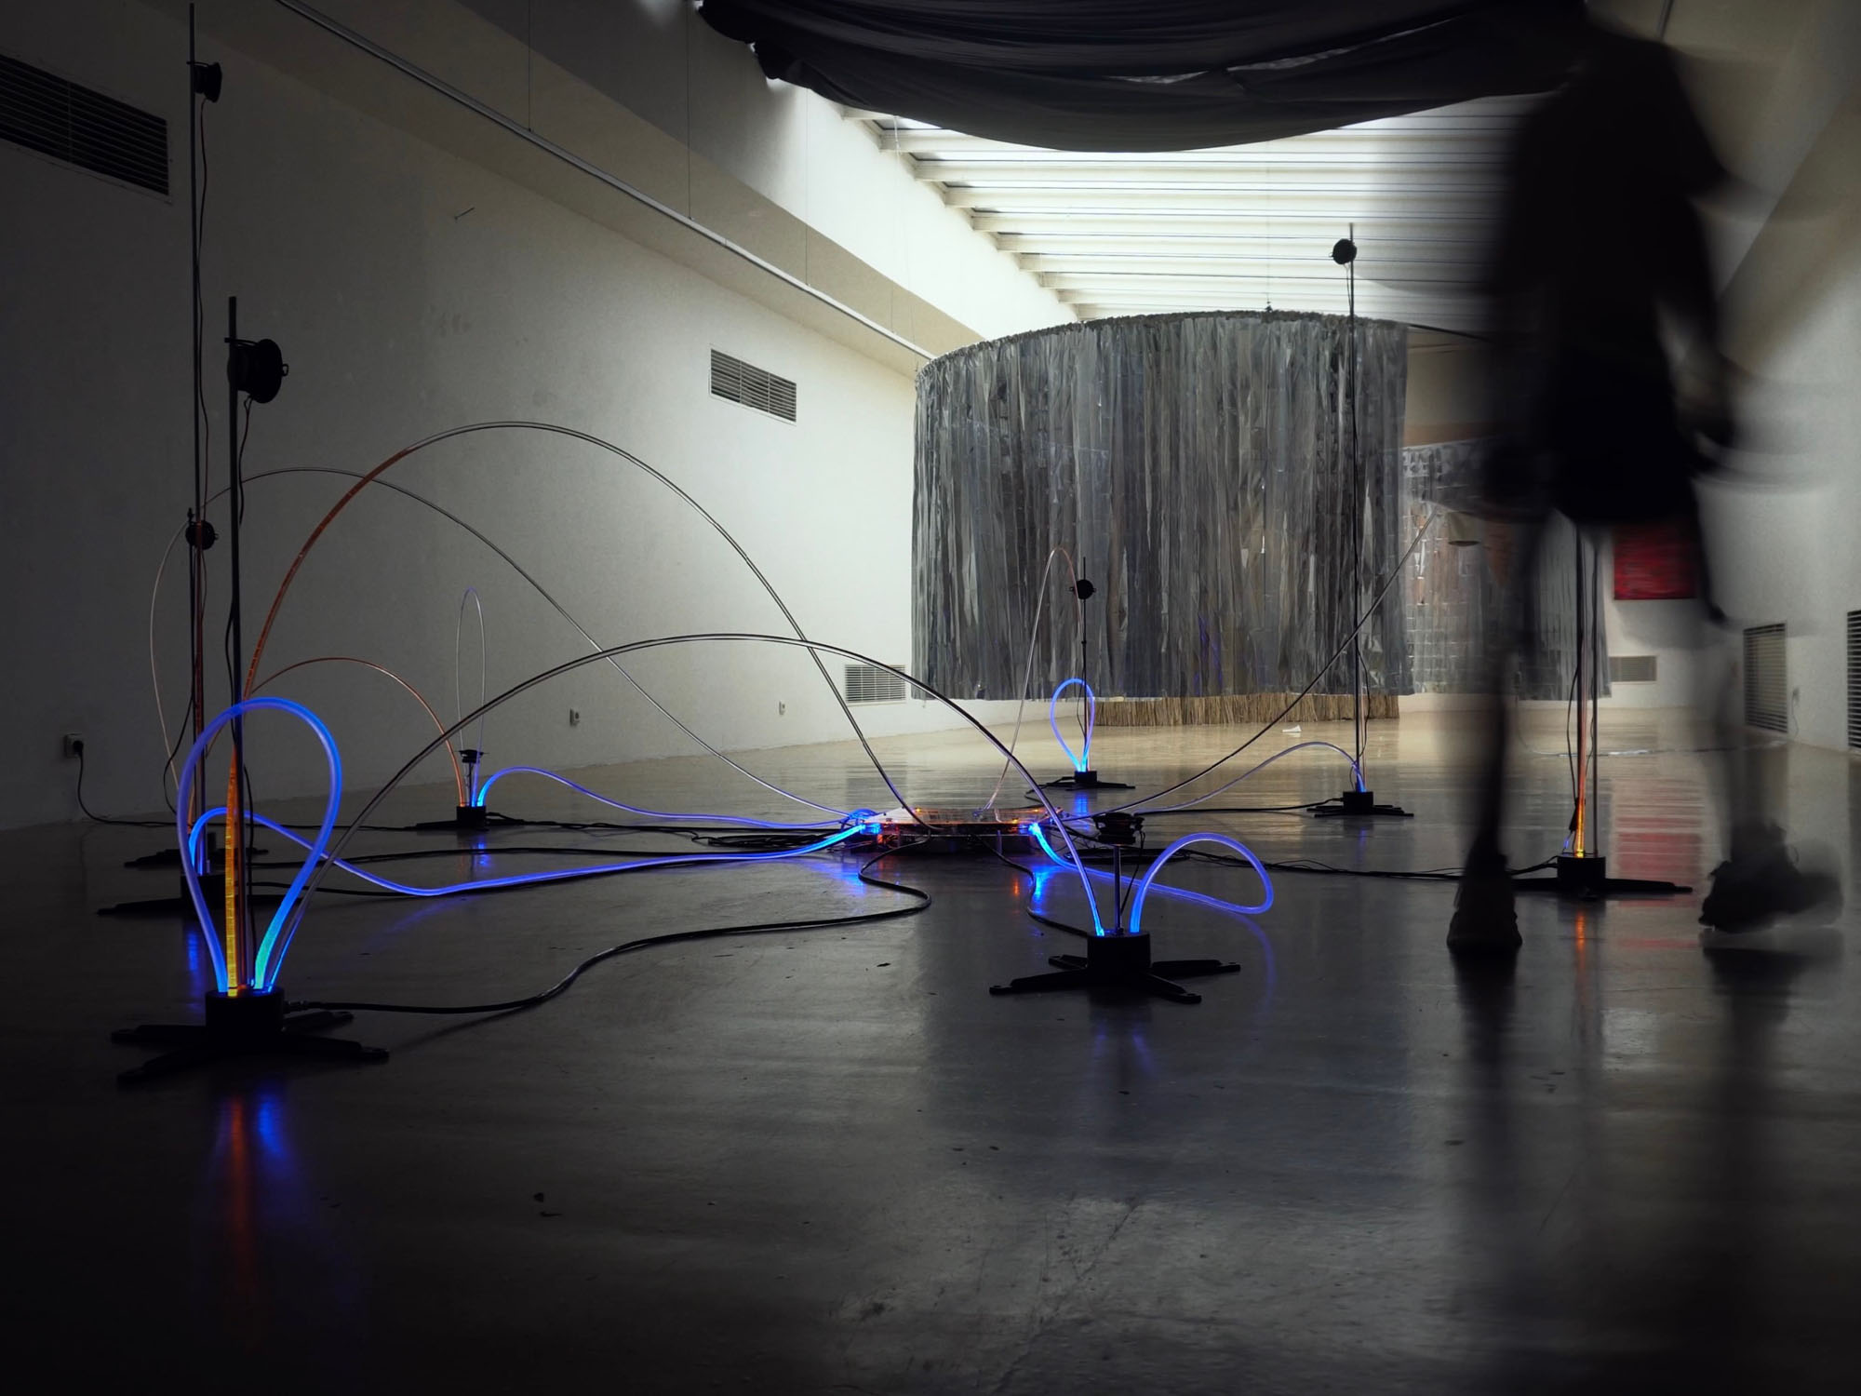
ANTONÍN KINDL: RECEPTOR

Slide 12
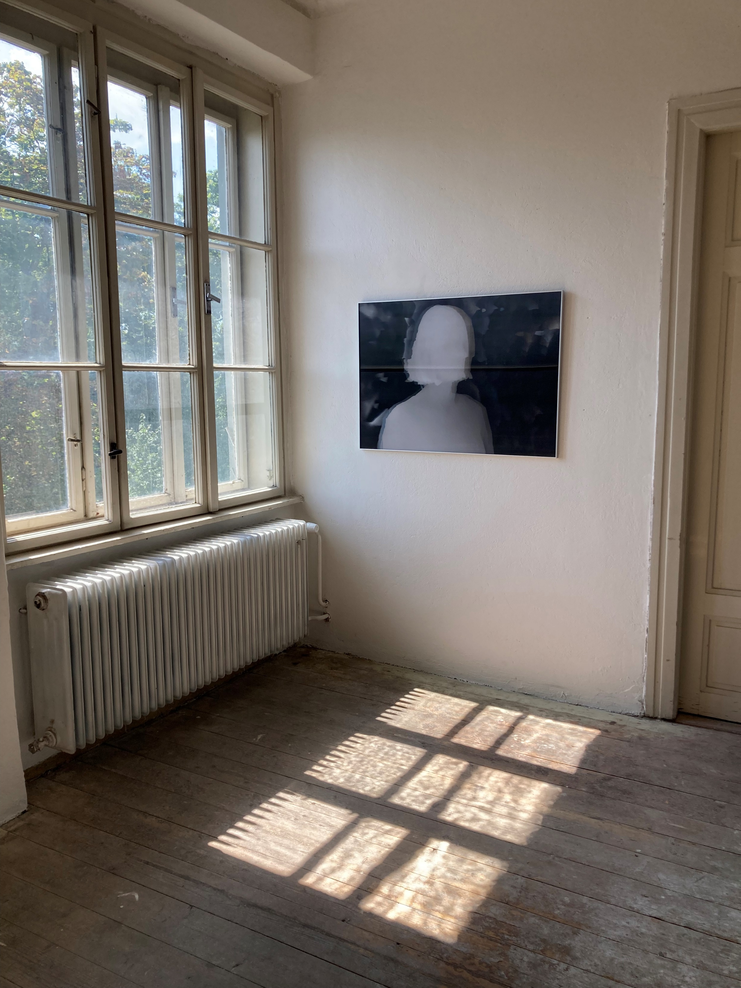
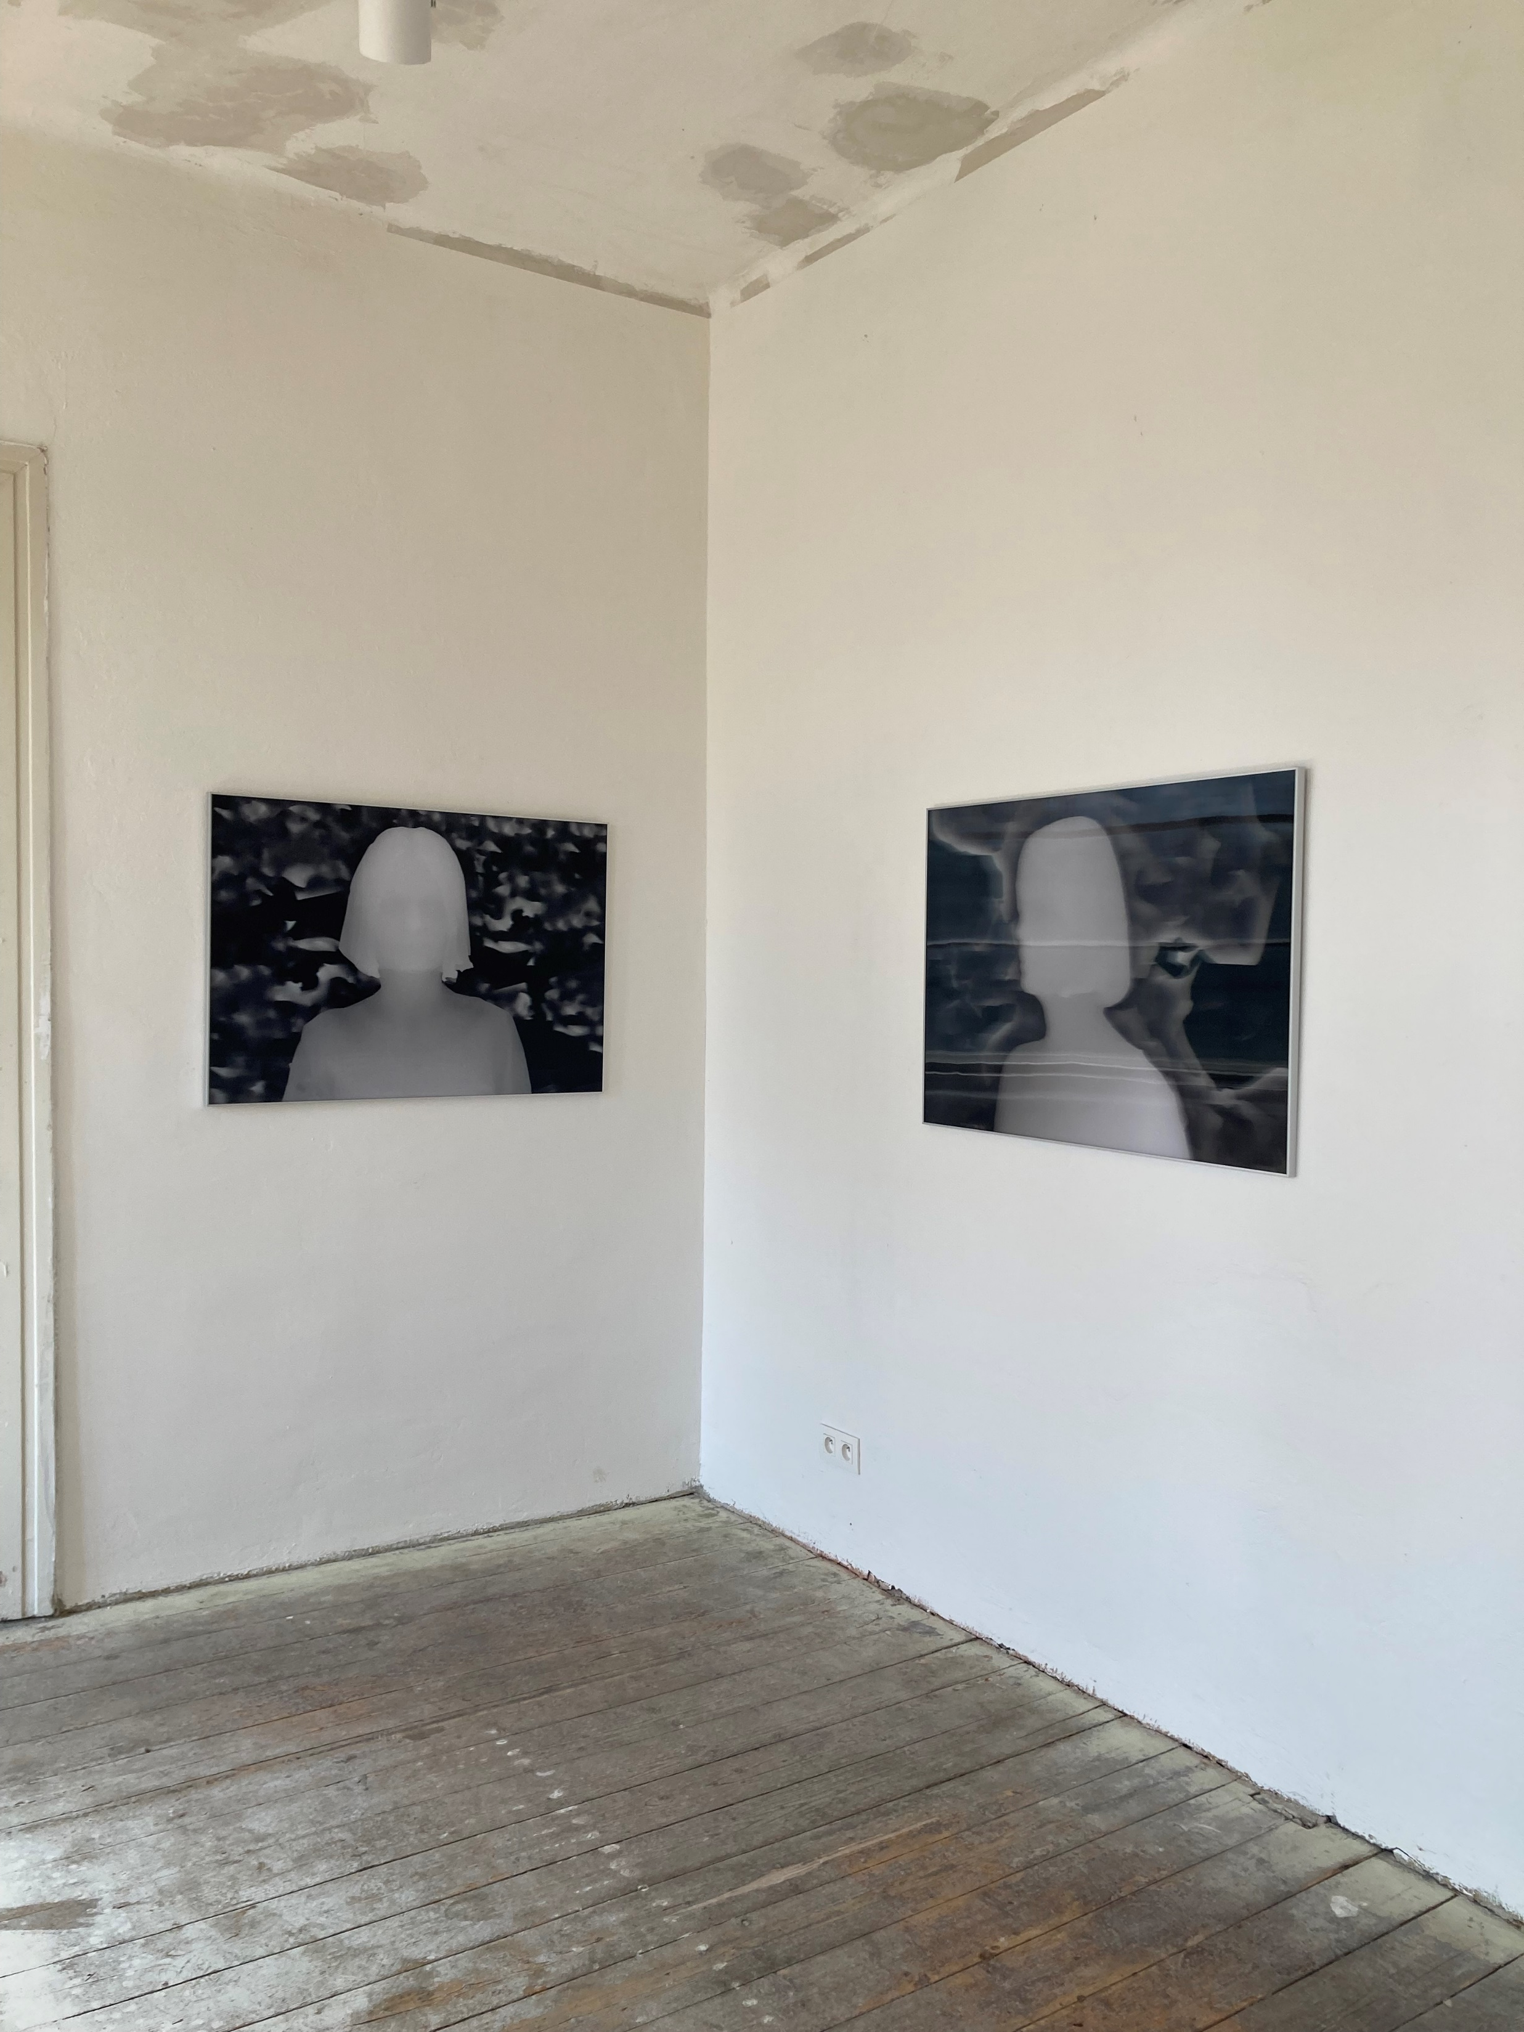
EMA LANČARIČOVÁ: DEPTH OF PHOTOGRAPHY

Slide 13
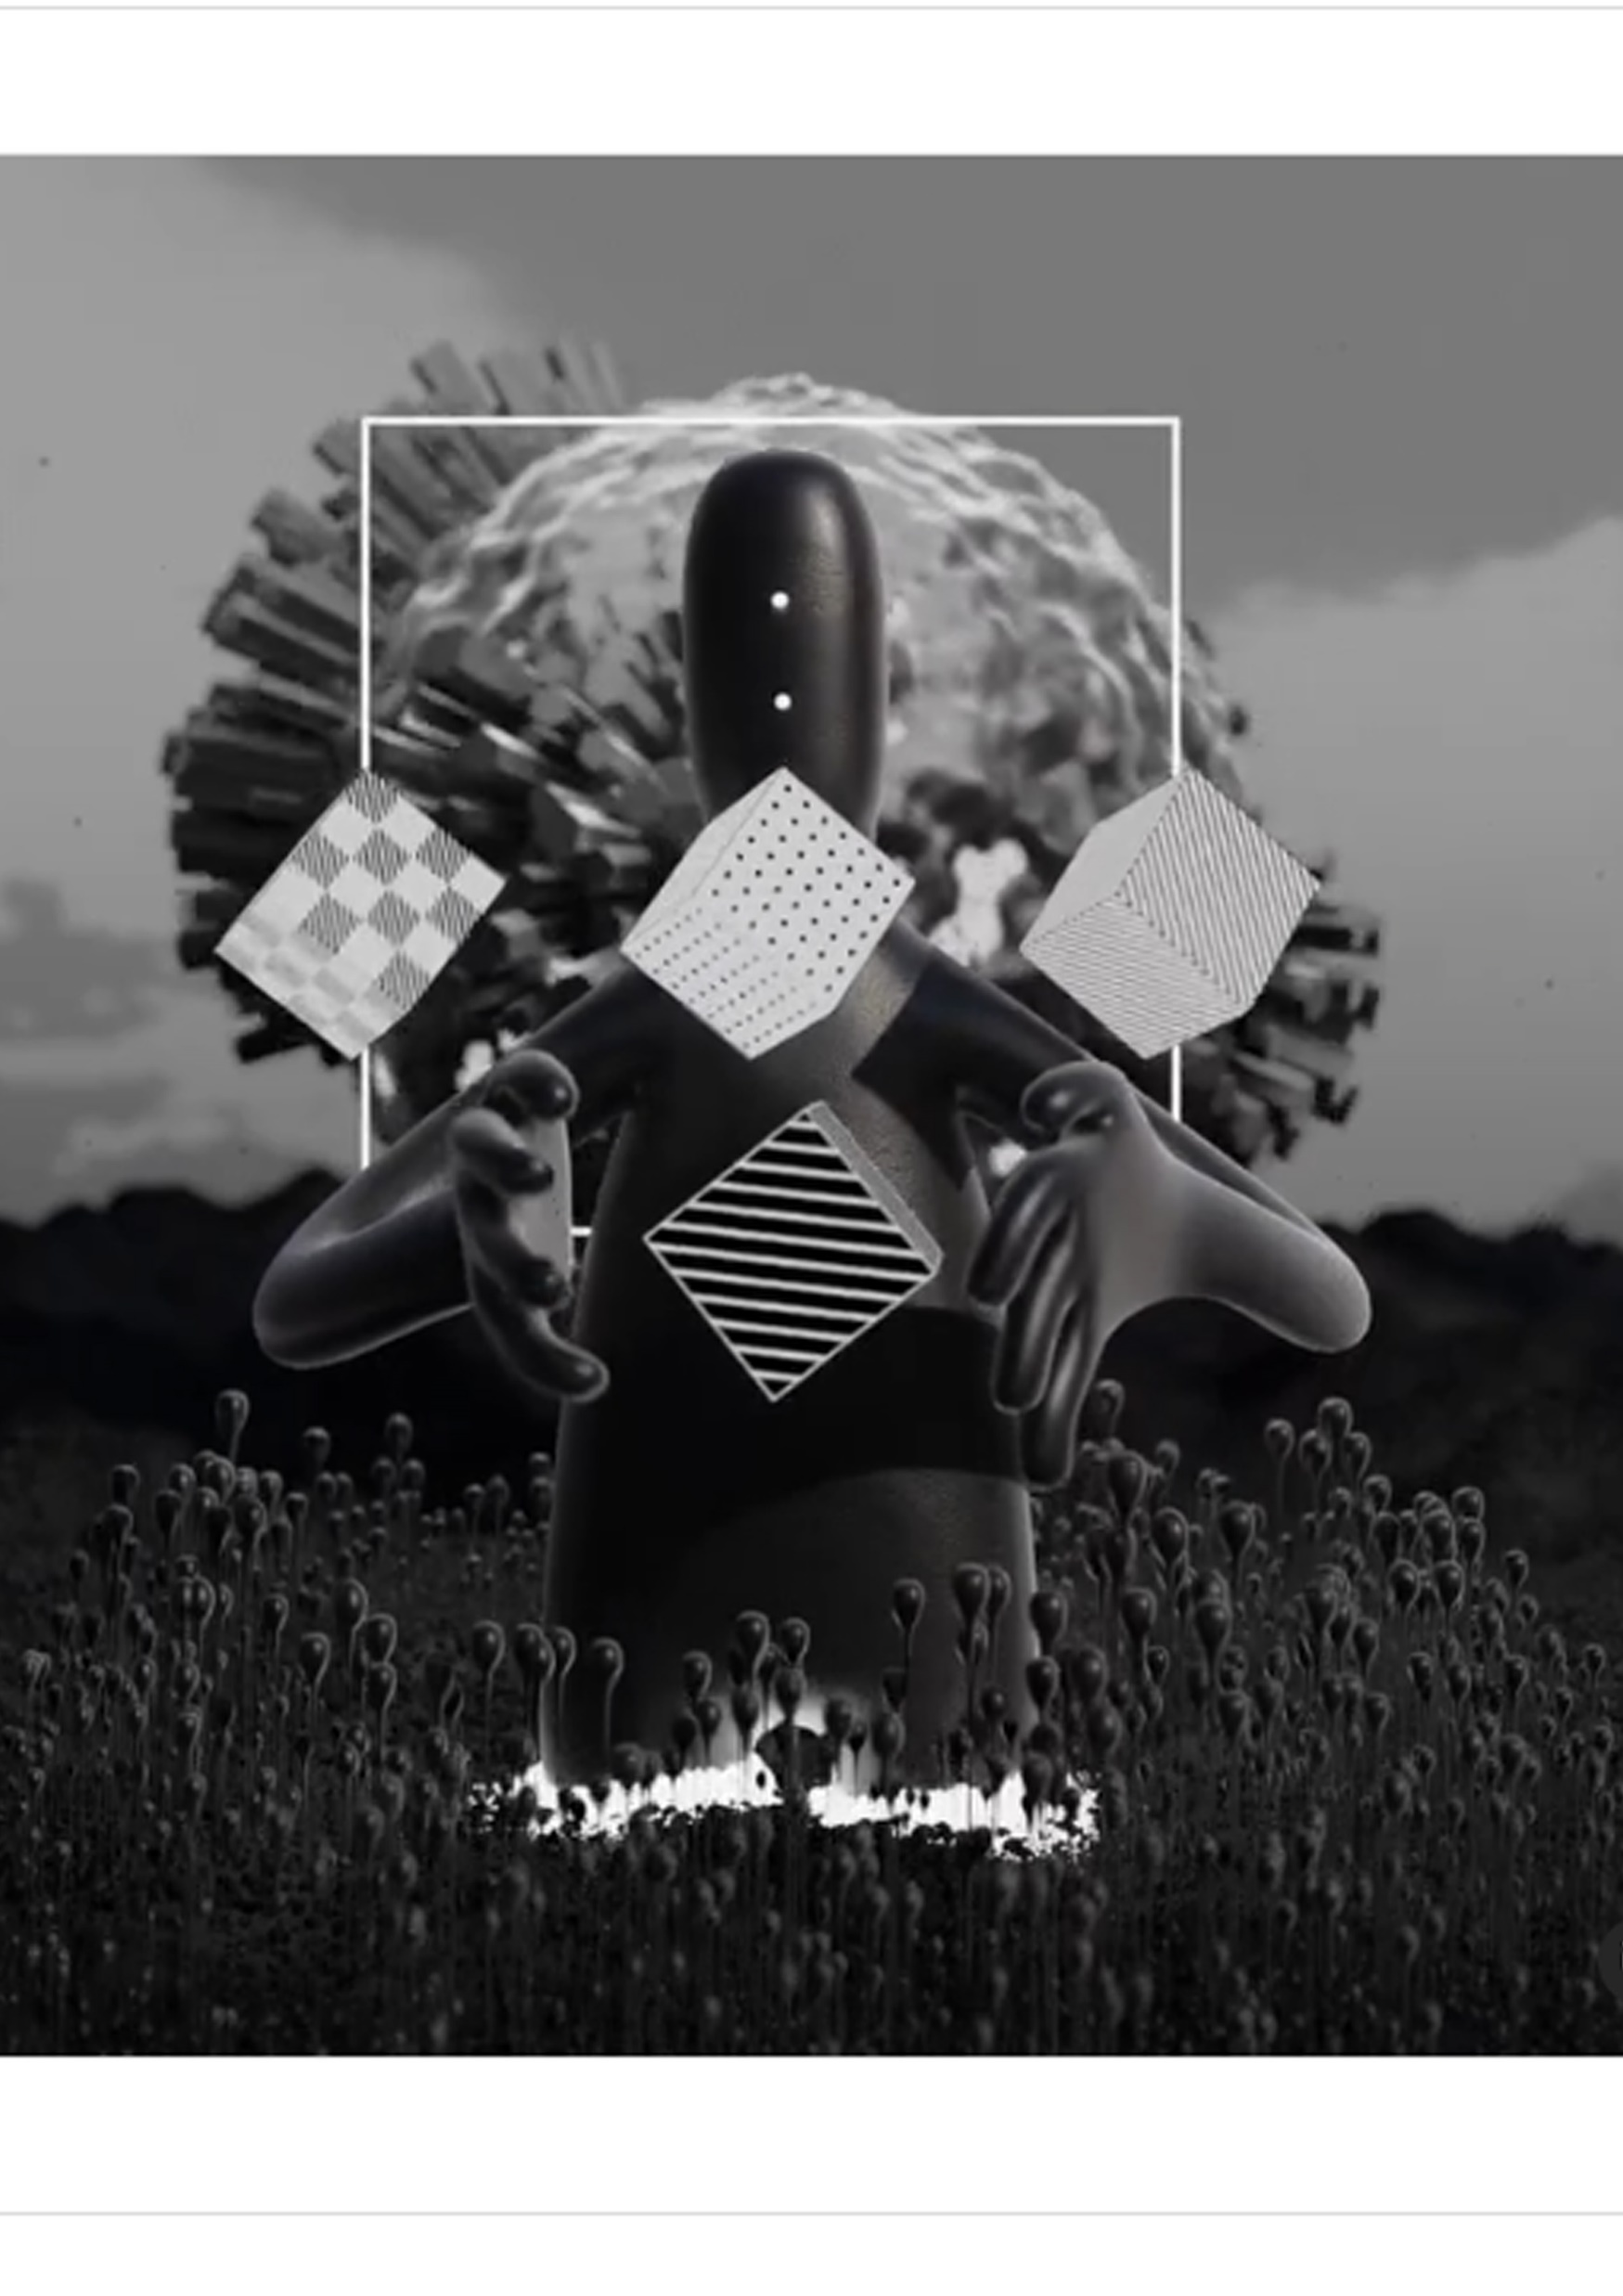
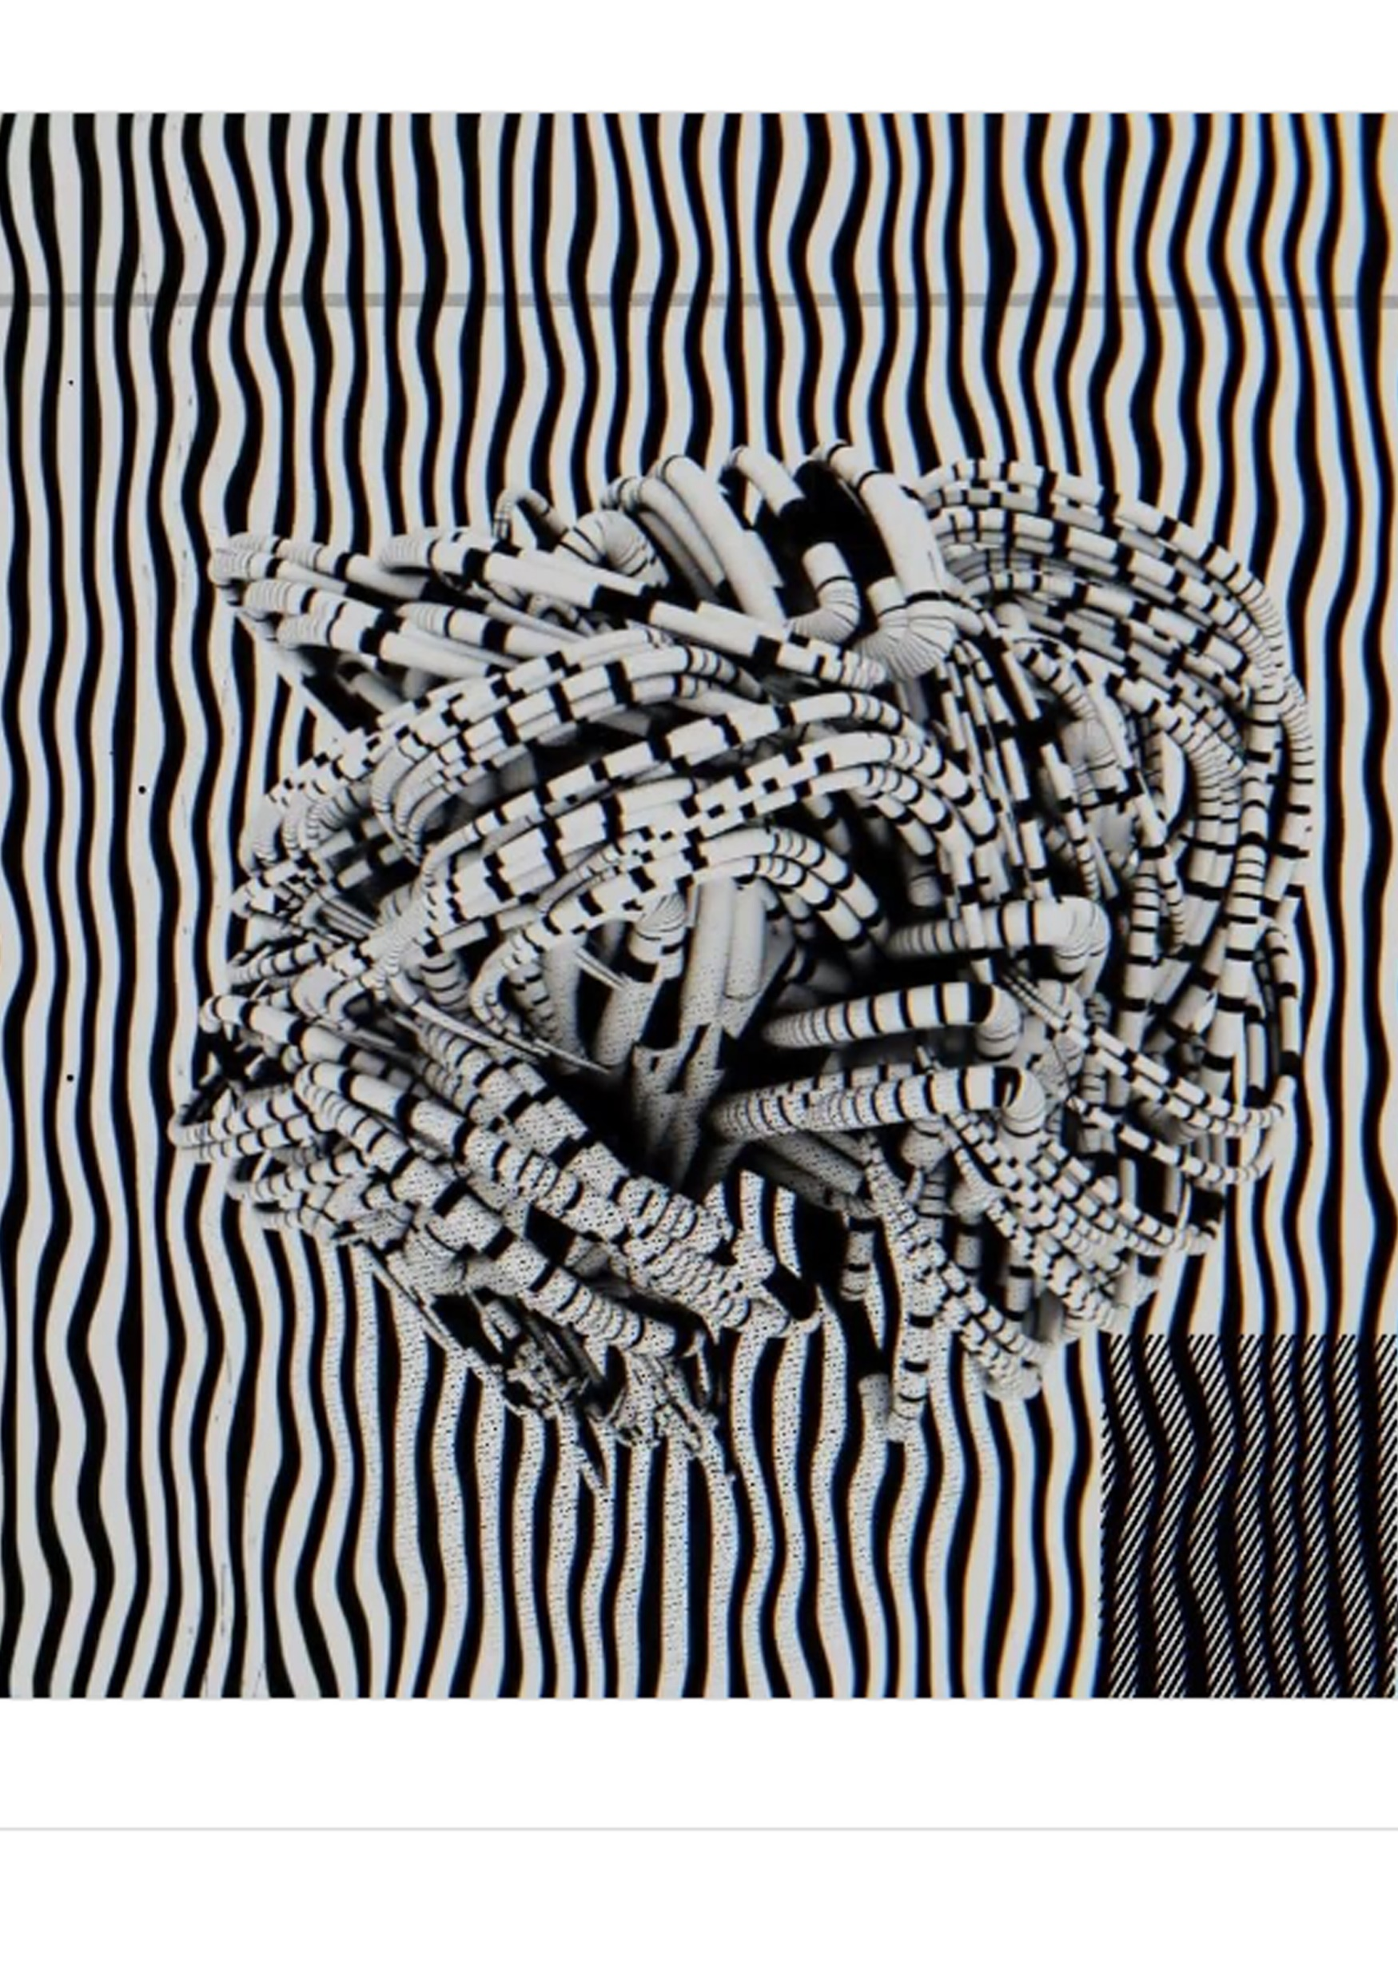
MARTIN KOLČÁK: LOOP

Slide 14
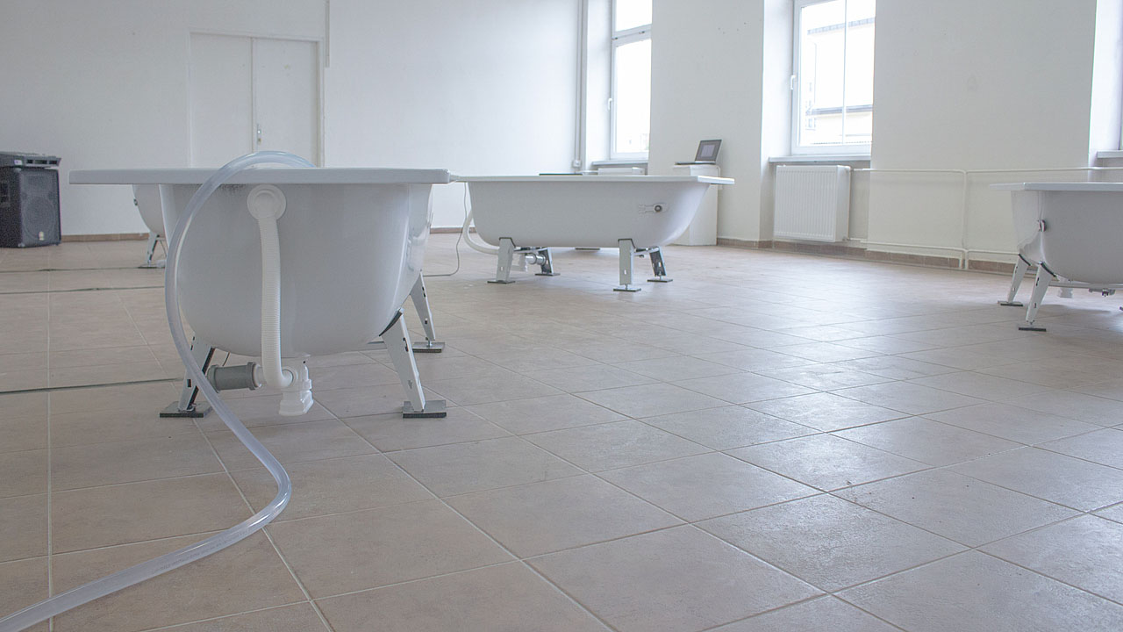
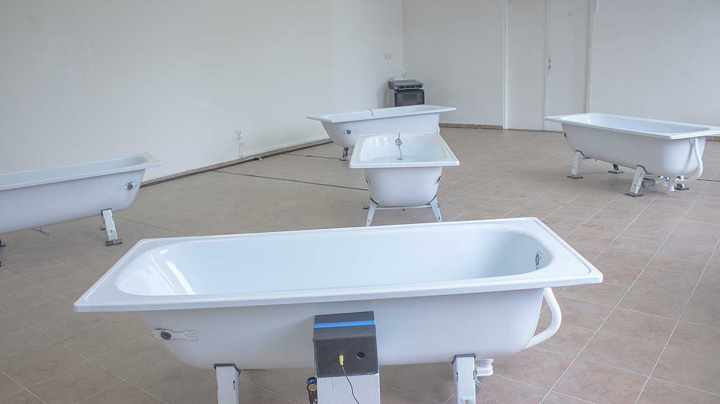
MARTIN BÍZIK: SUBSTANCIA ZVUKU

Slide 15
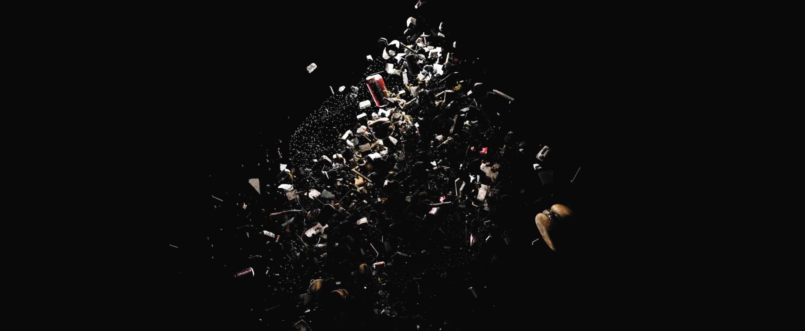
PROKOP FINDEIS: UDÁ(LOST)

Slide 16
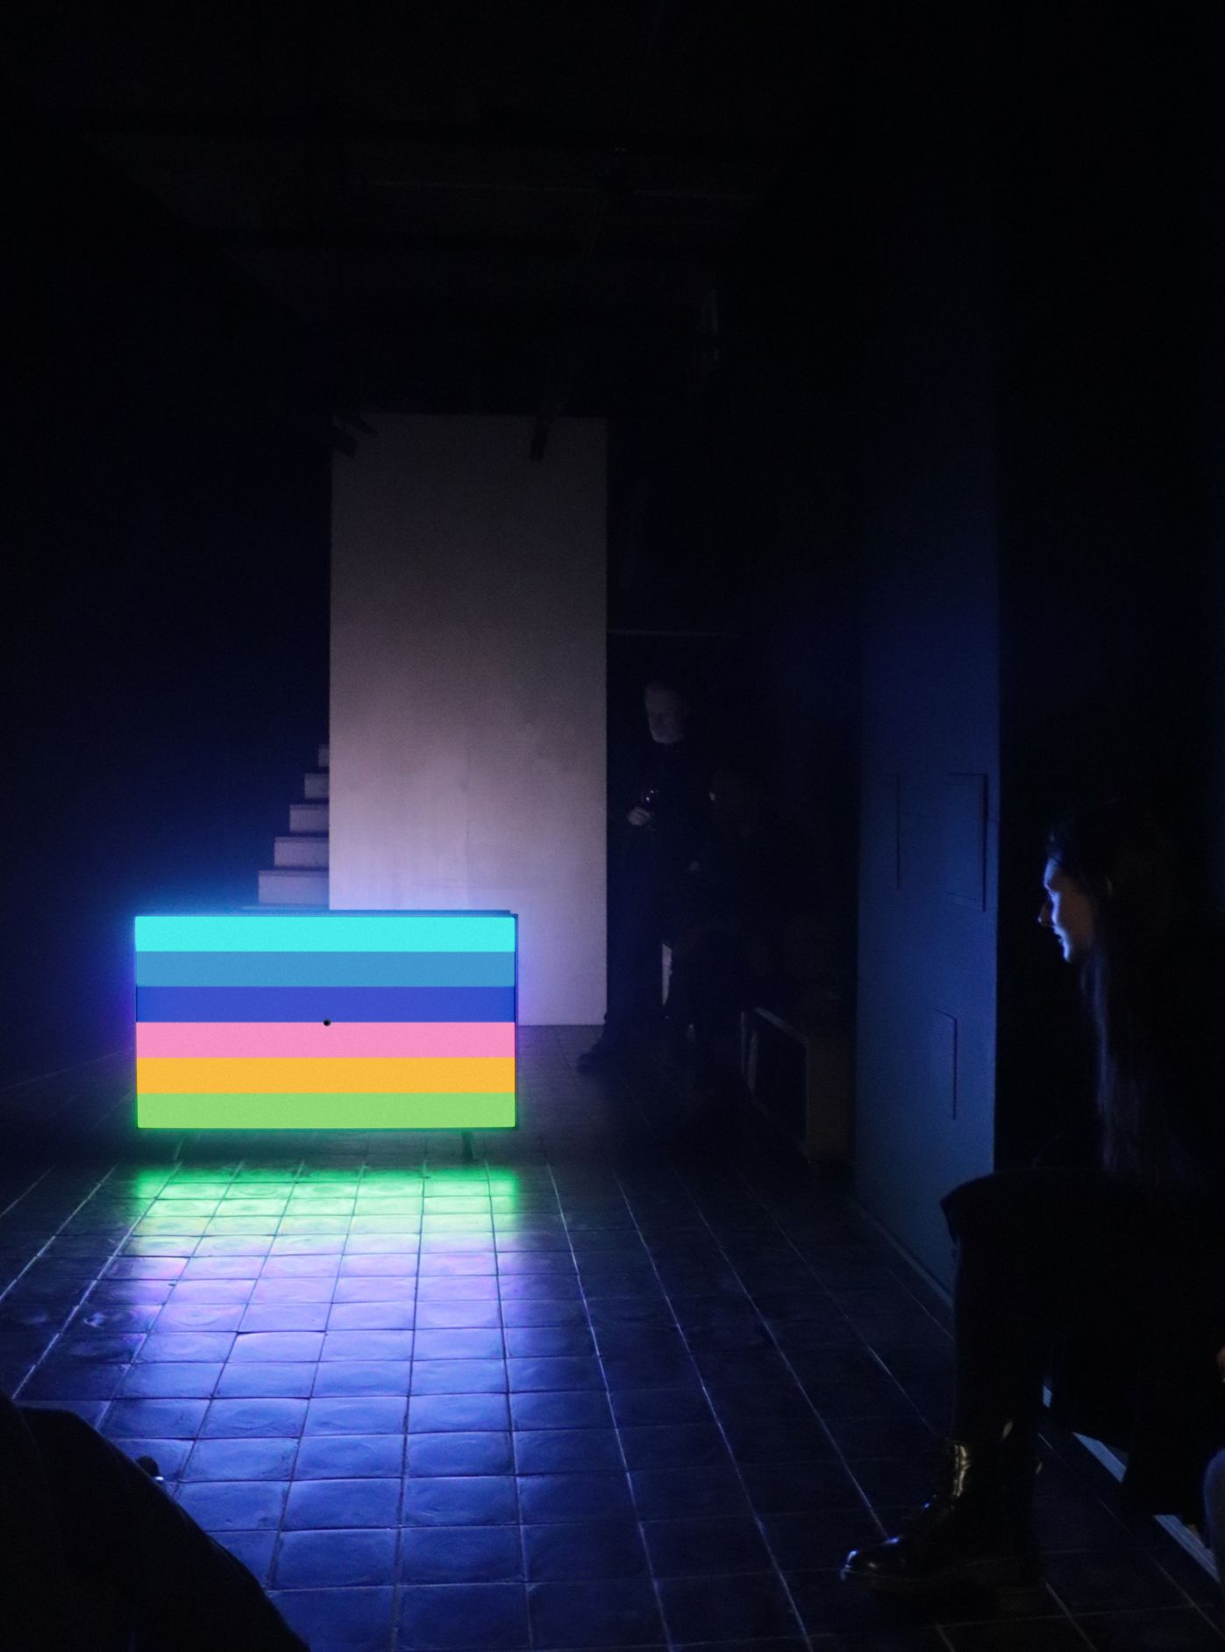
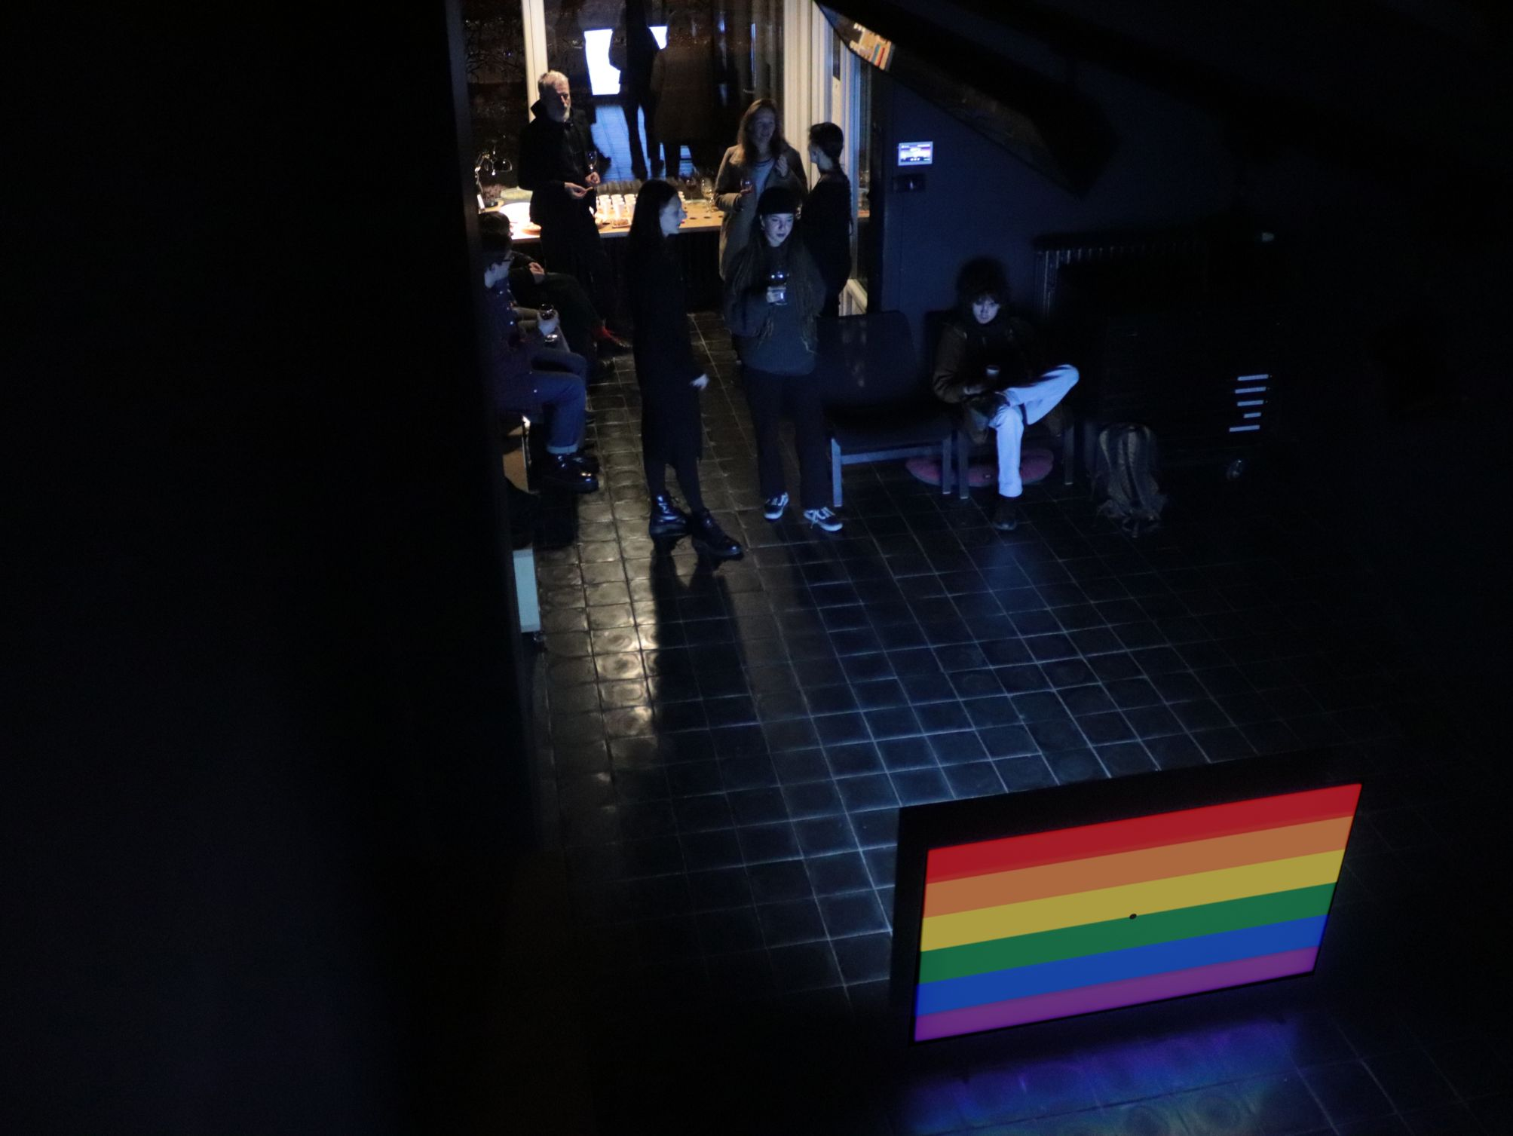
EMA ŠÚTOVCOVÁ: NEŽITE V ILÚZIÍ

Slide 17
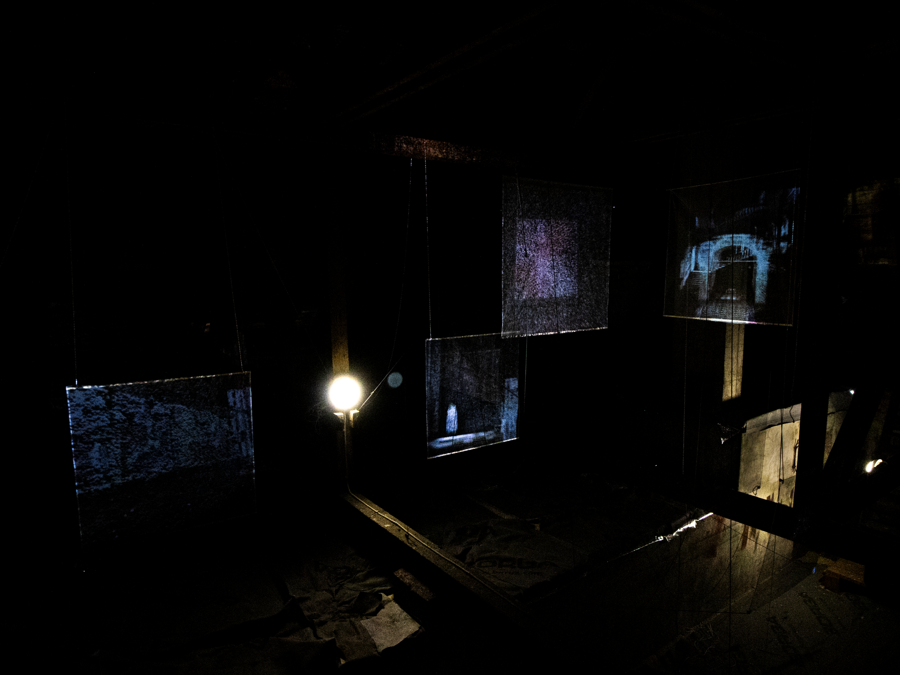
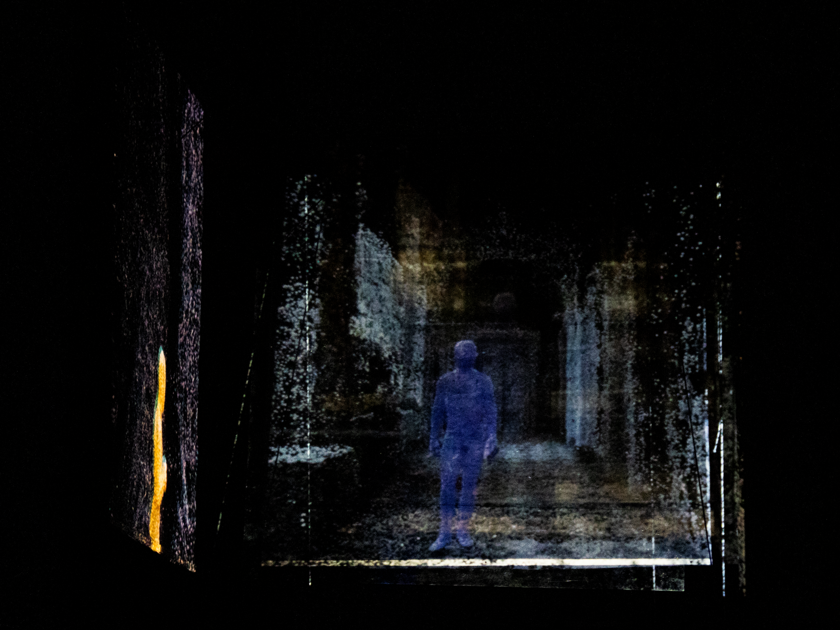
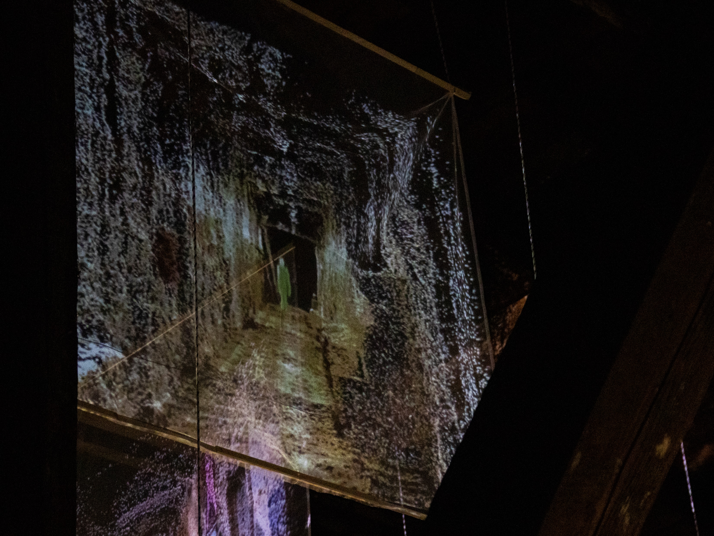
MICHAELA OMELKOVÁ: BOD-V

Slide 18
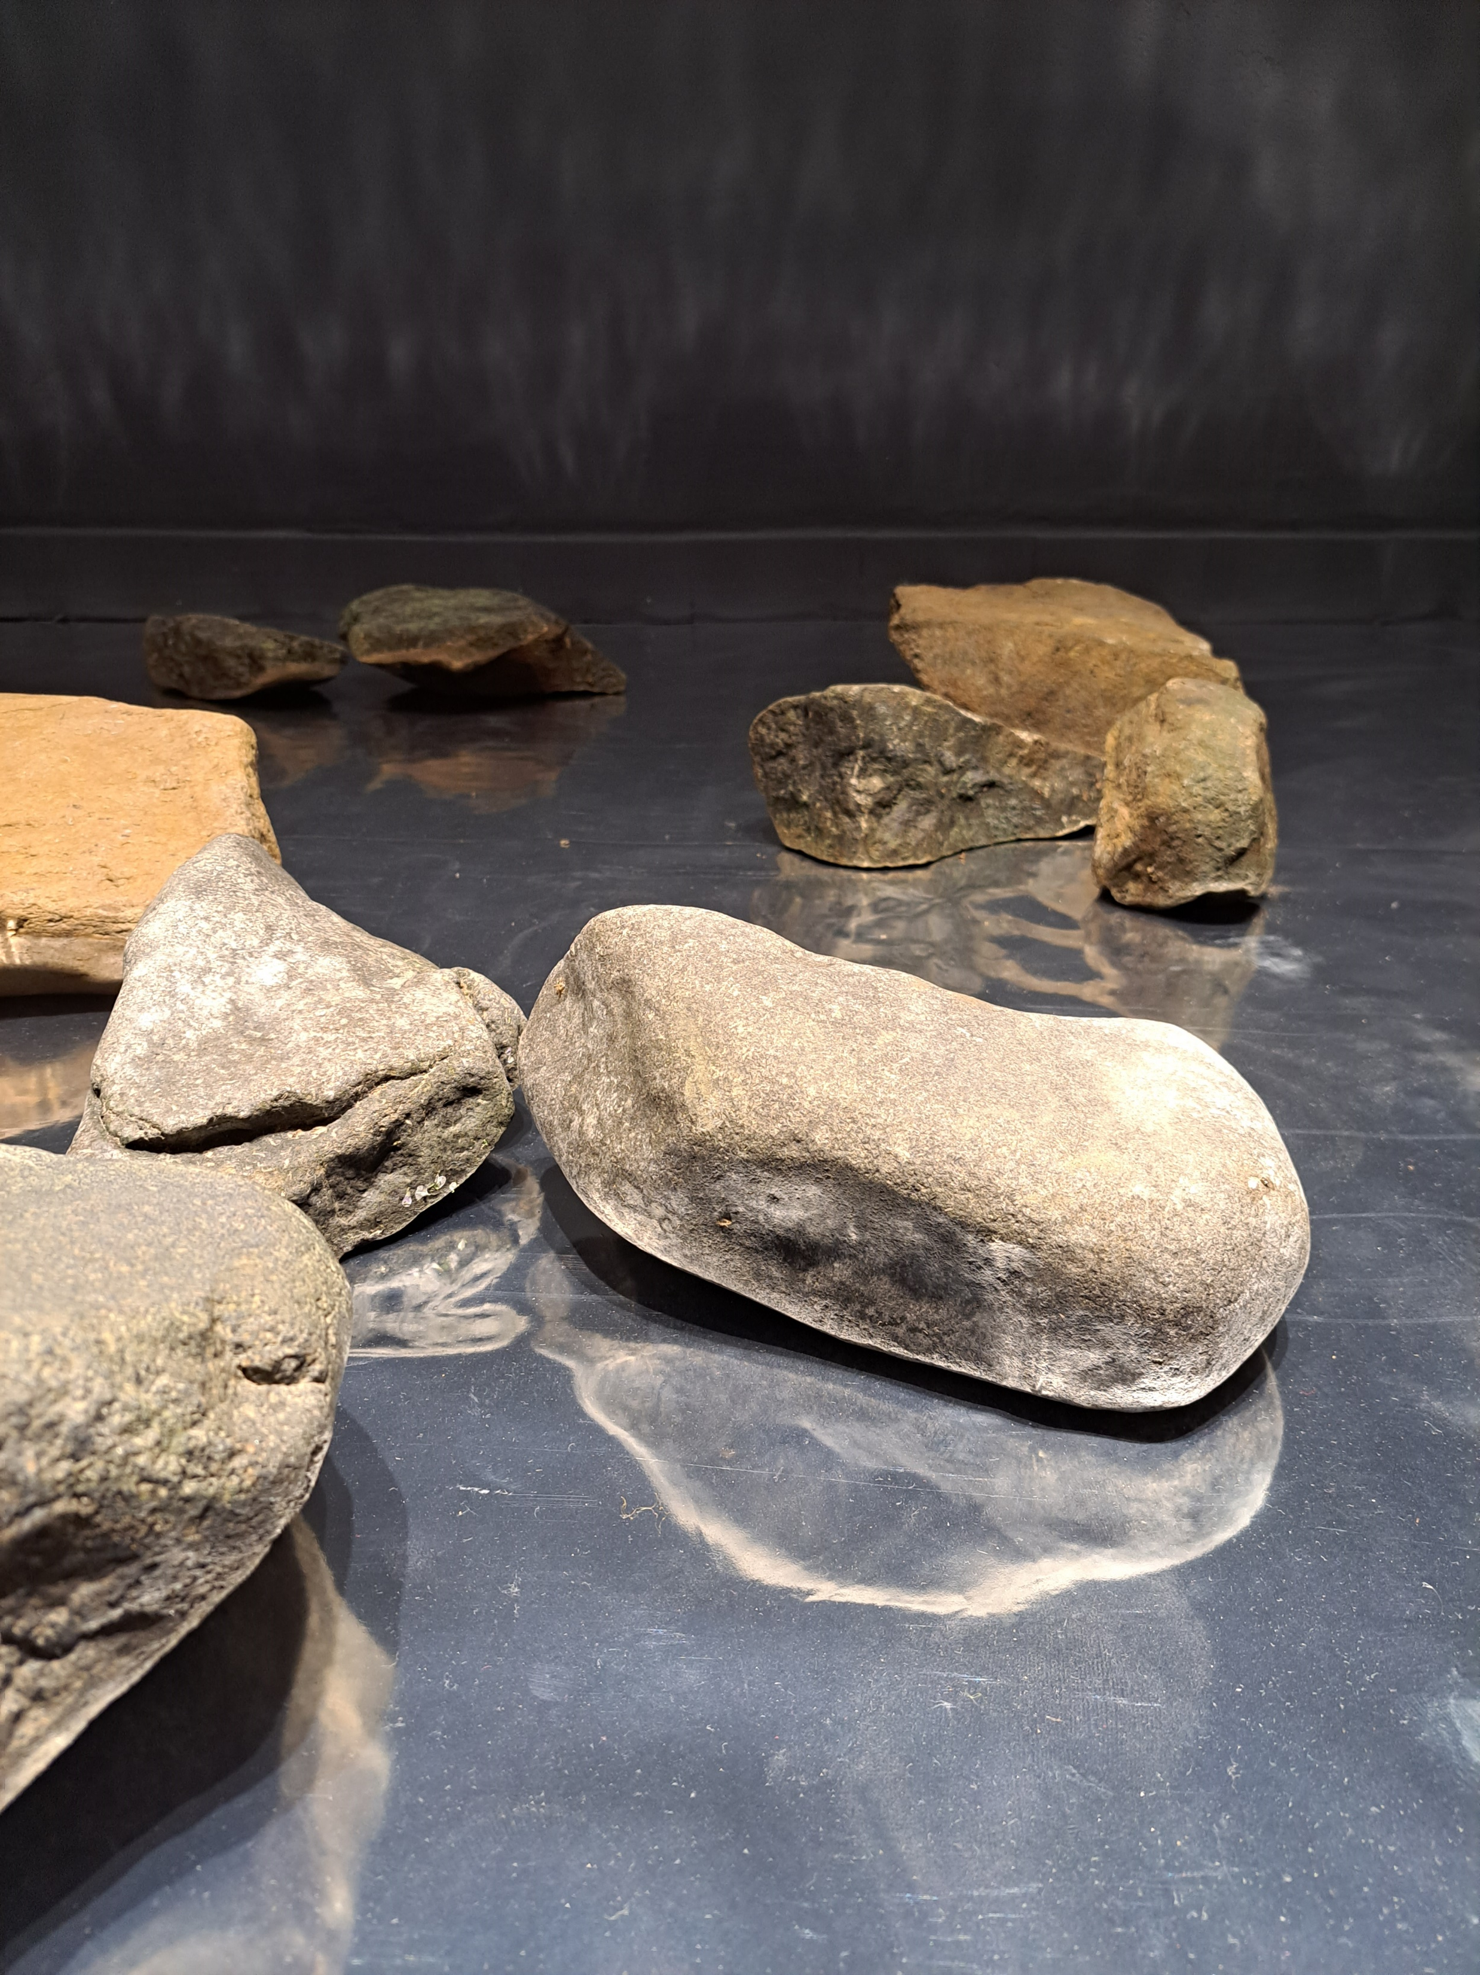
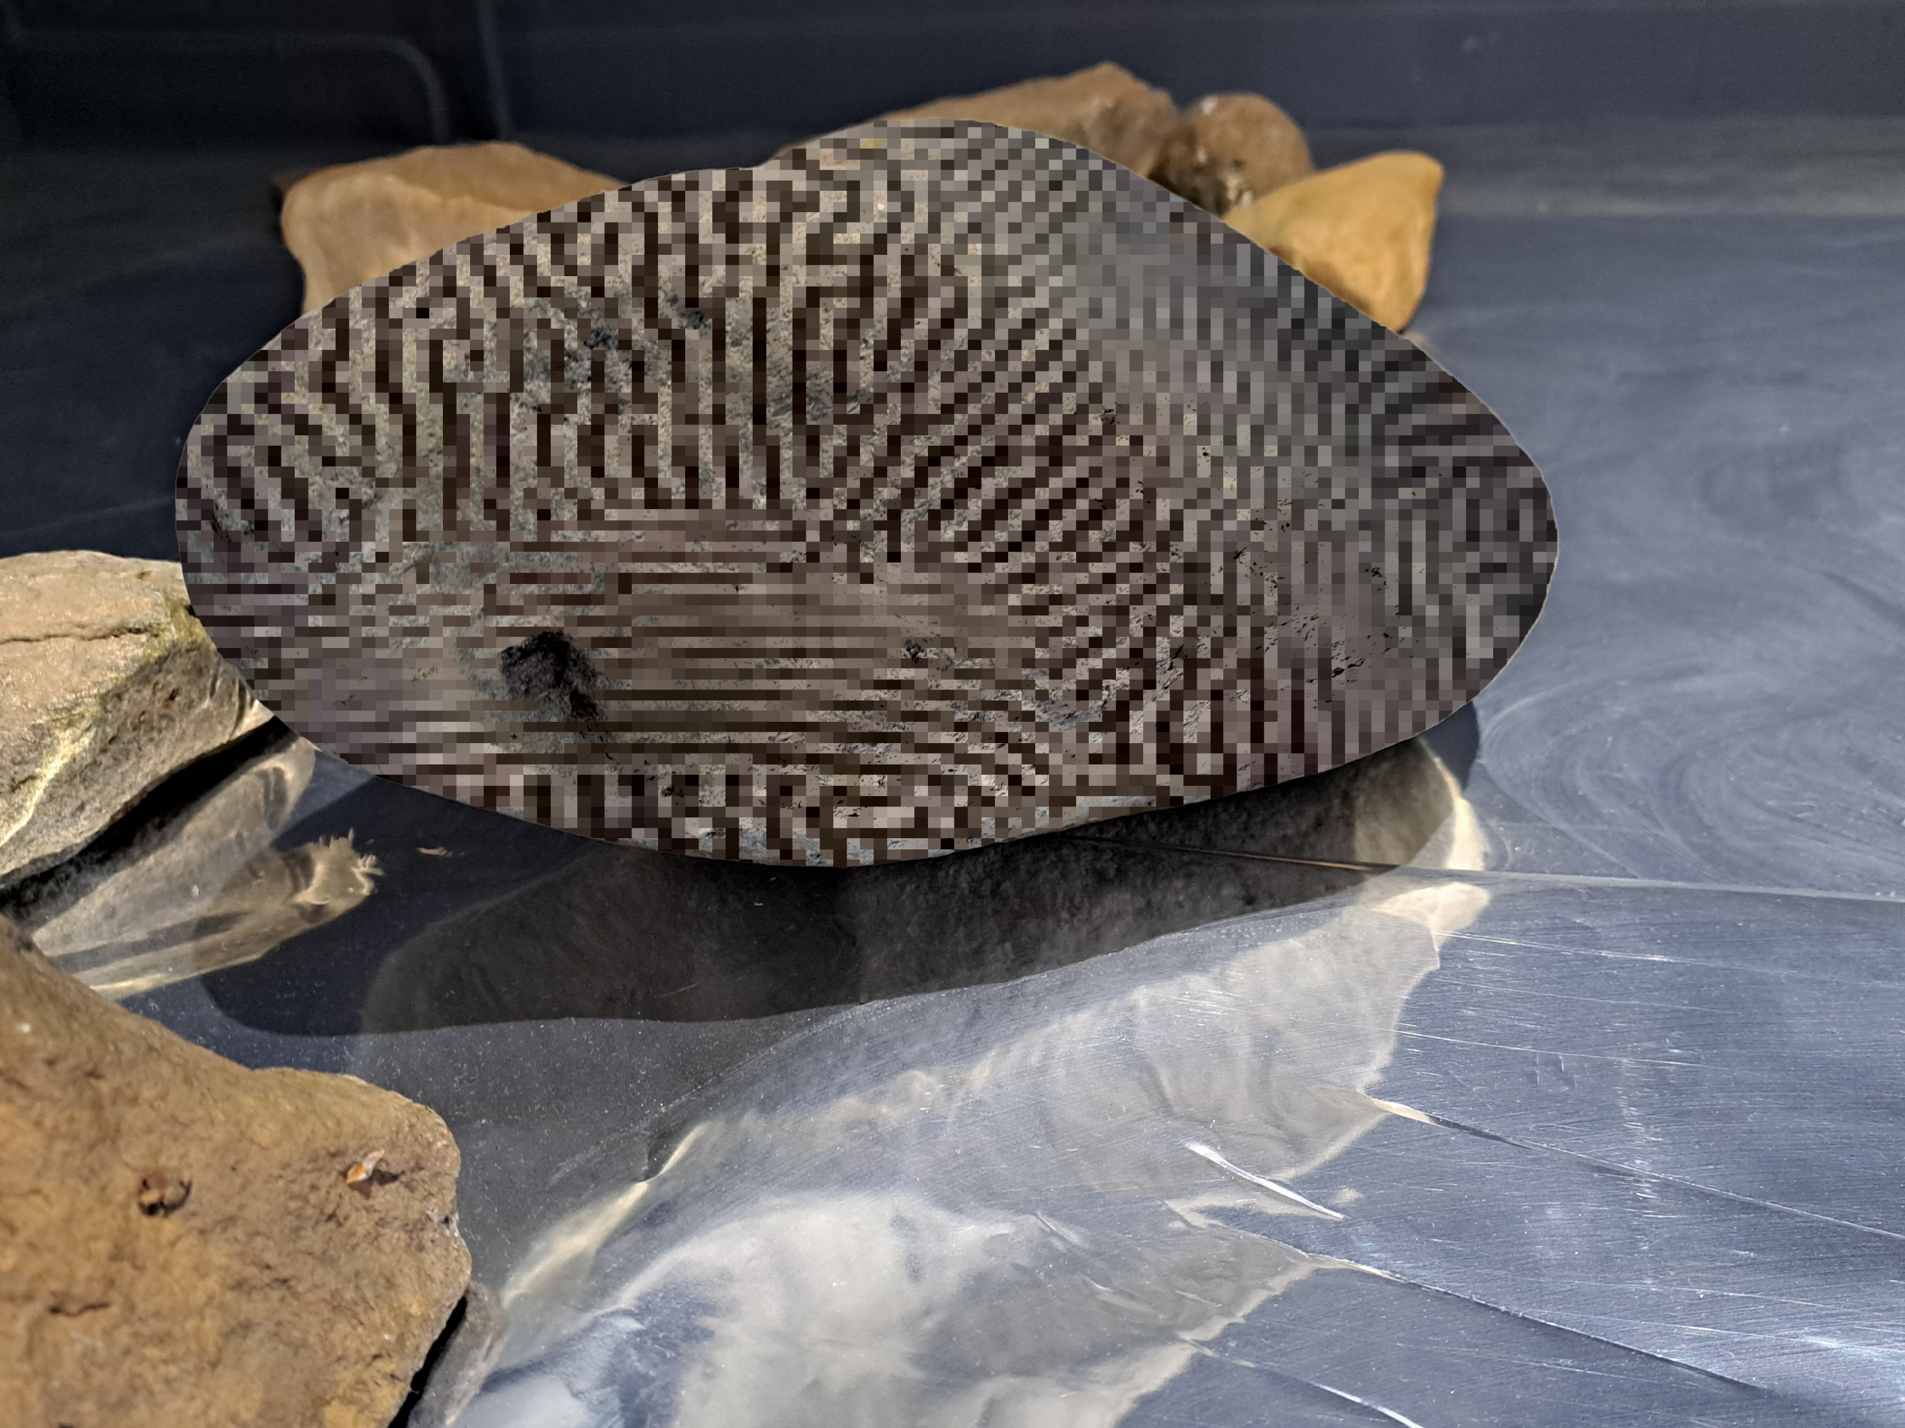
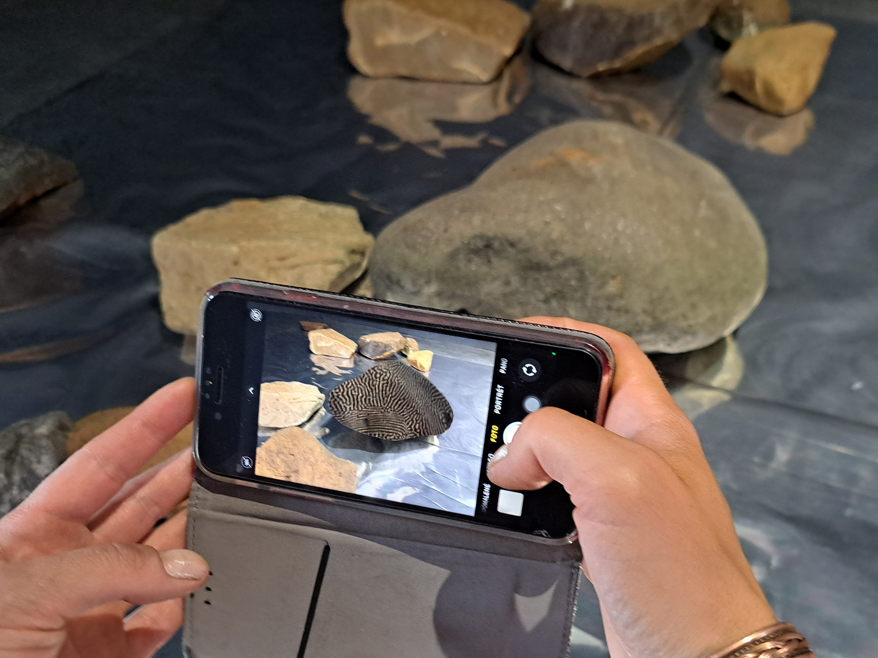
MARCELA ZÁCHENSKÁ: MIKROSVETY

Slide 19
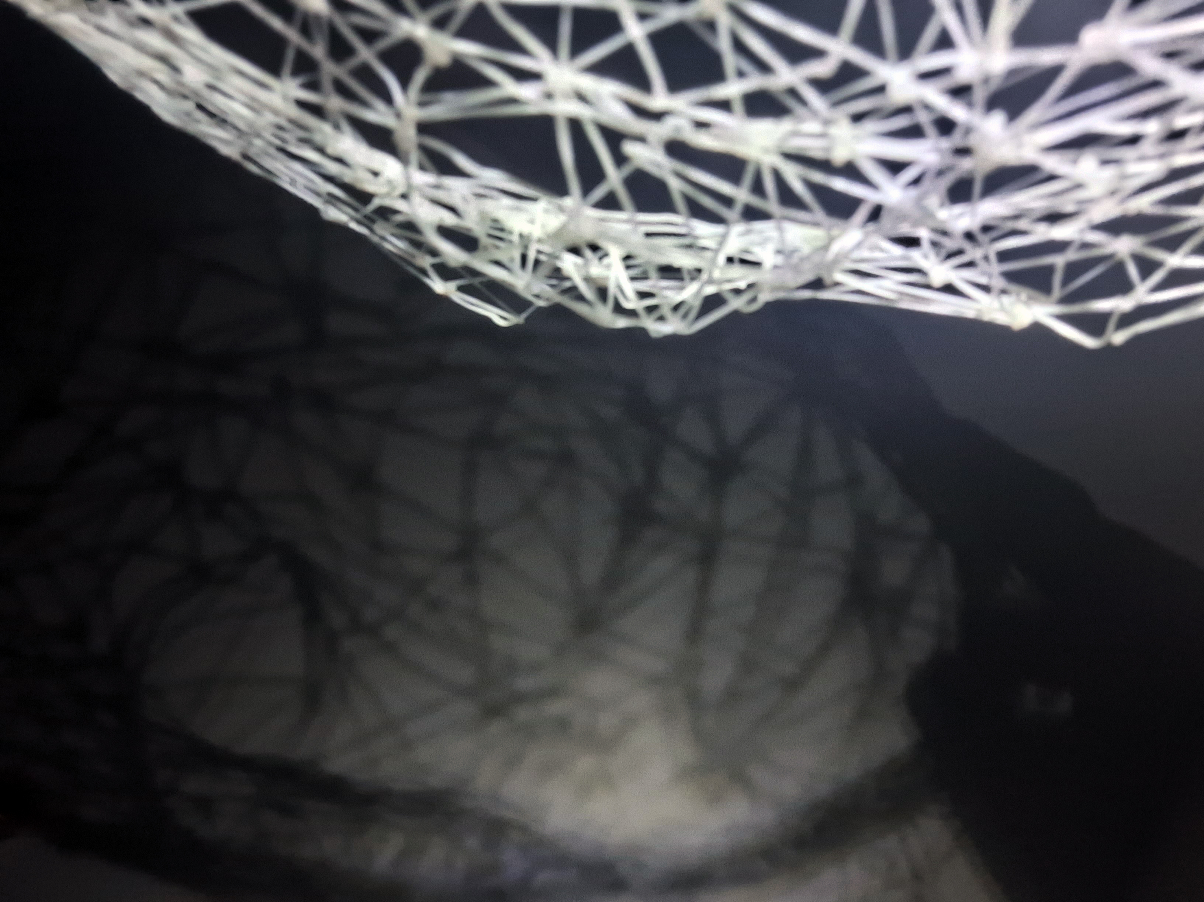
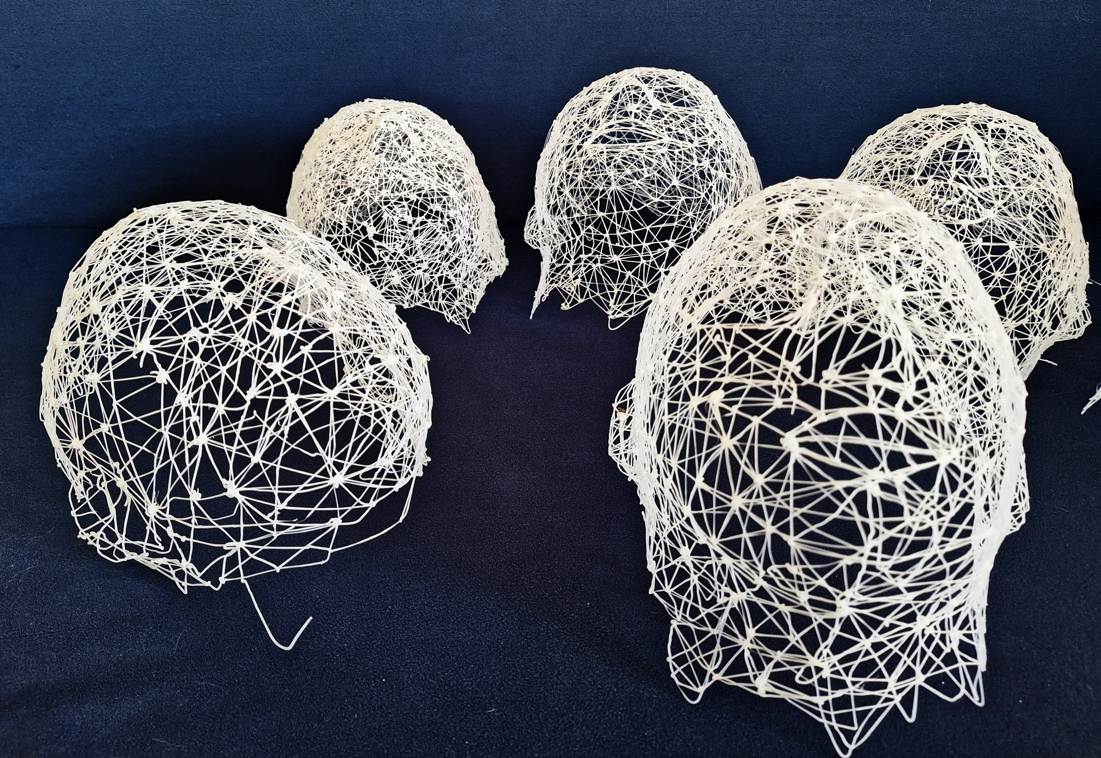
MARTA CIOLKOWSKA:CLONES

Slide 20
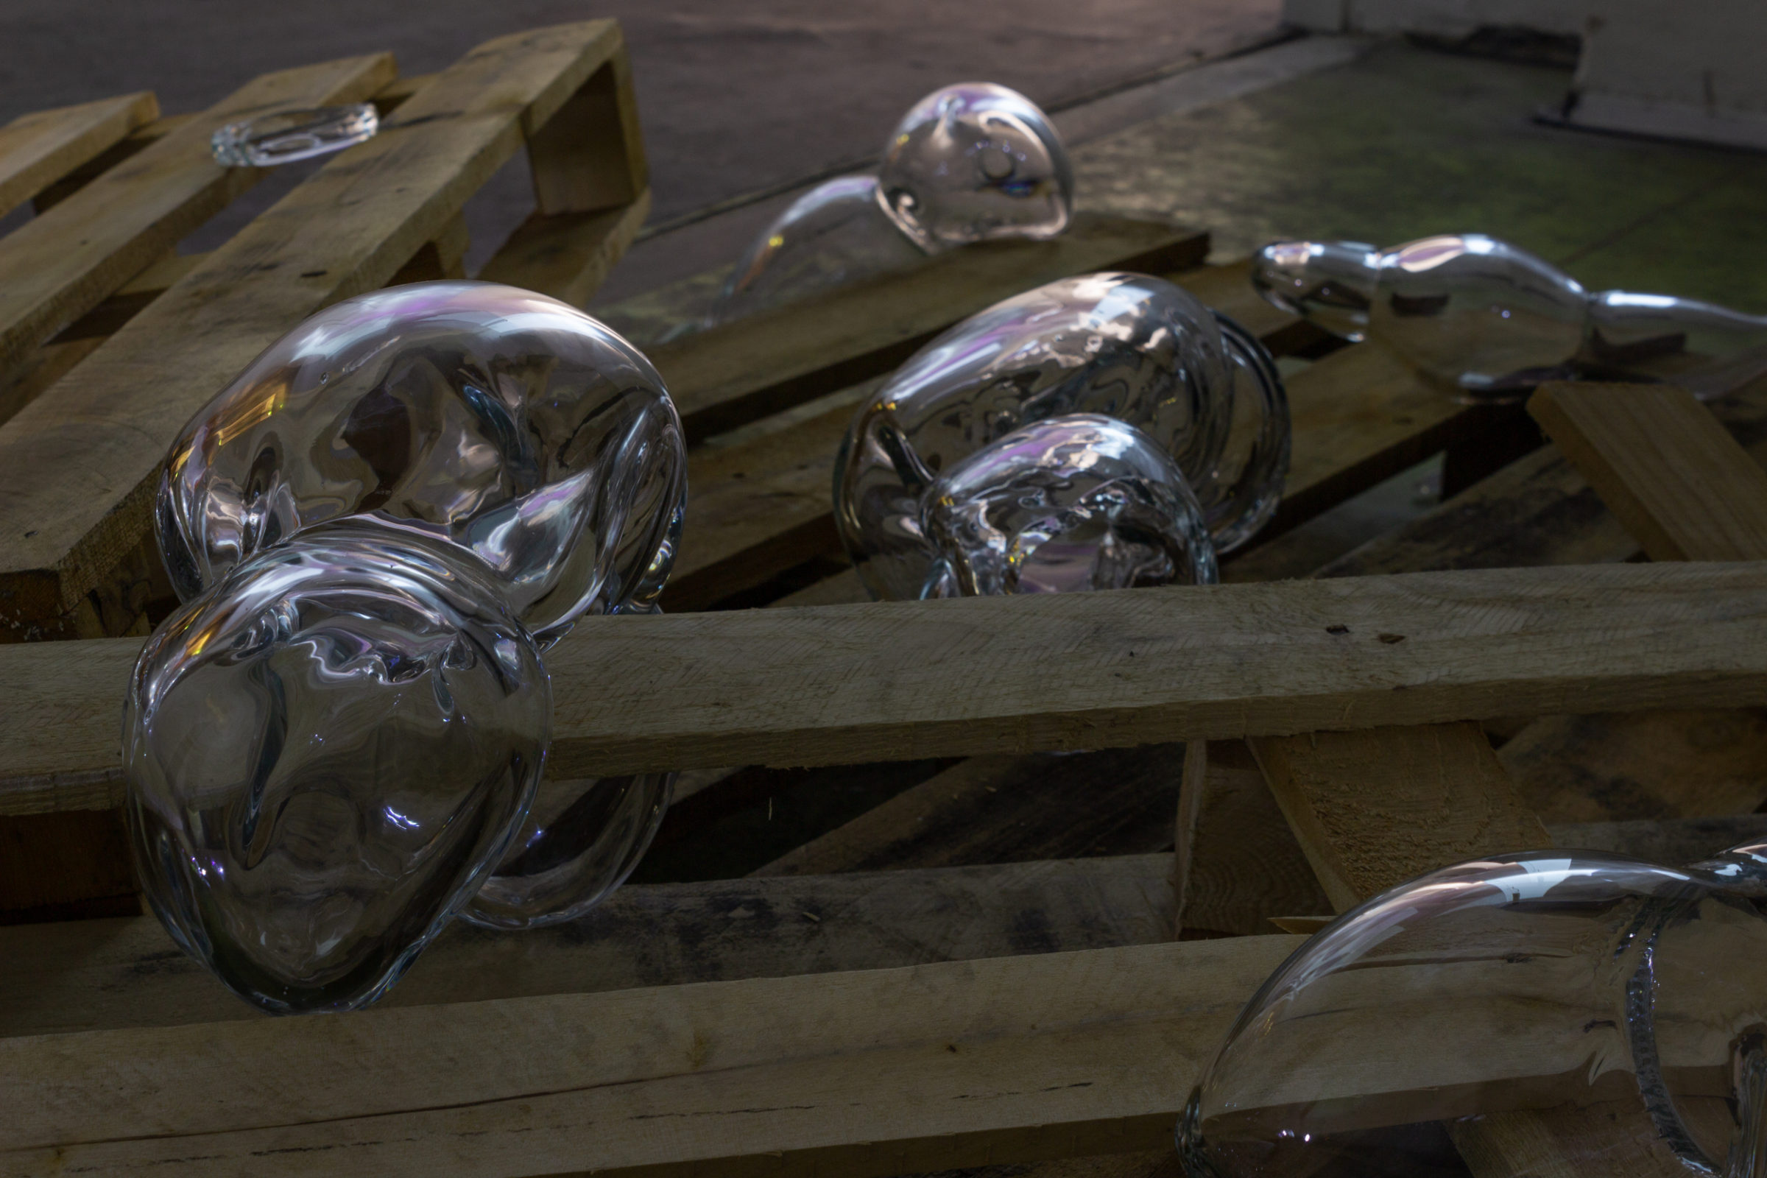
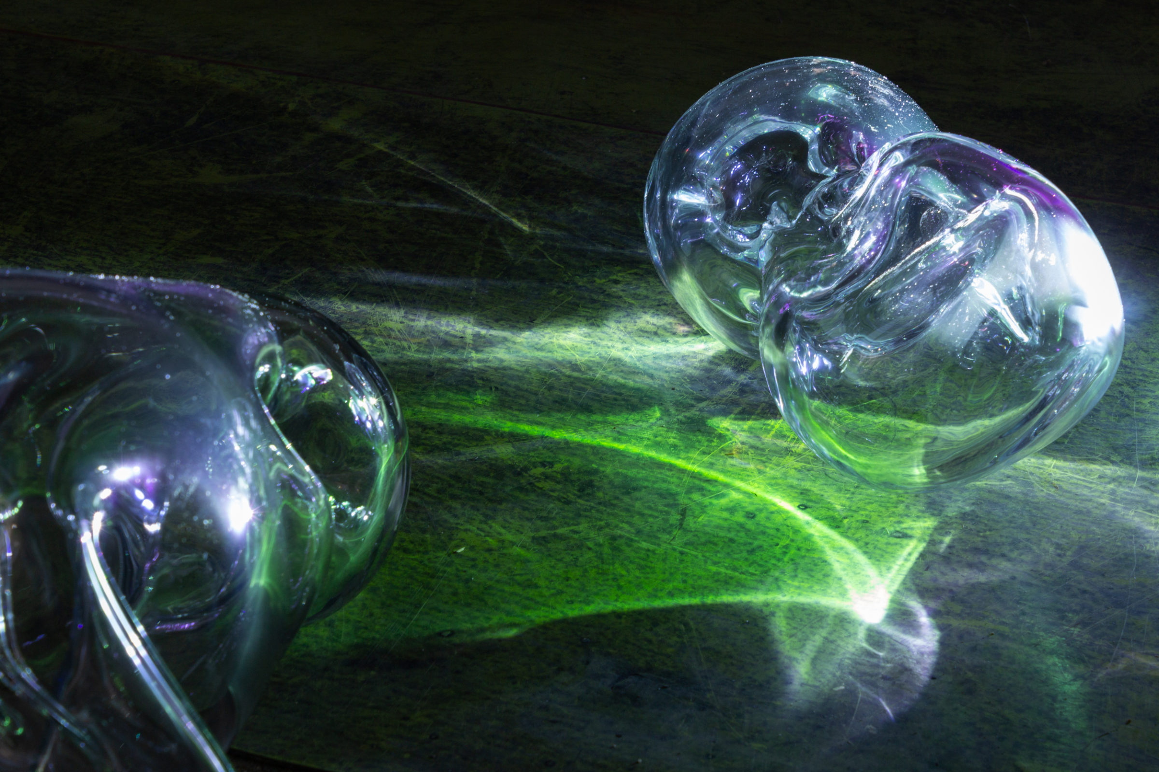
PAVLÍNA TEMCSÁKOVÁ: KŘEHKÉ VAZBY

Slide 21
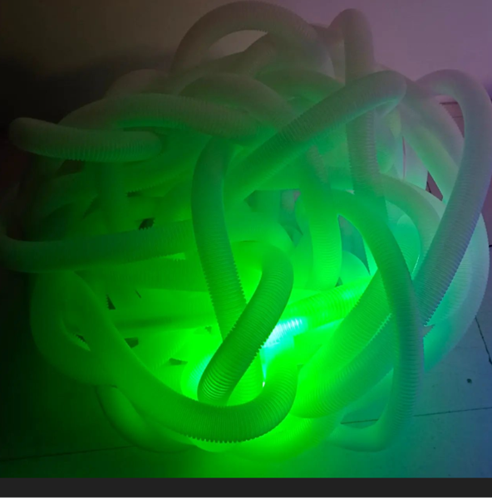
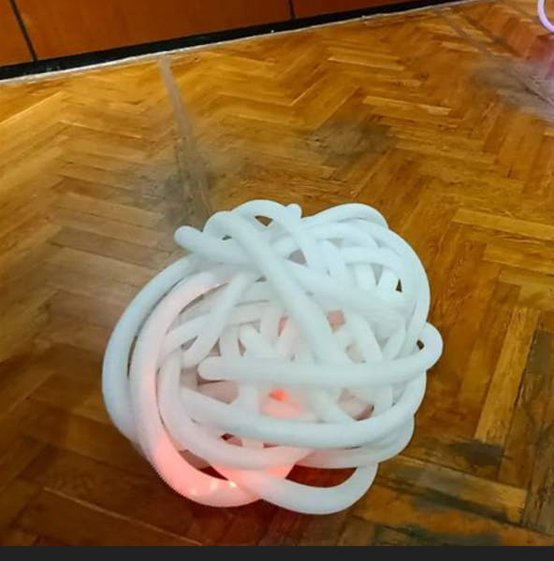
ZUZANA BARTOŠOVÁ: NOVÁ PRÍRODA

Slide 22
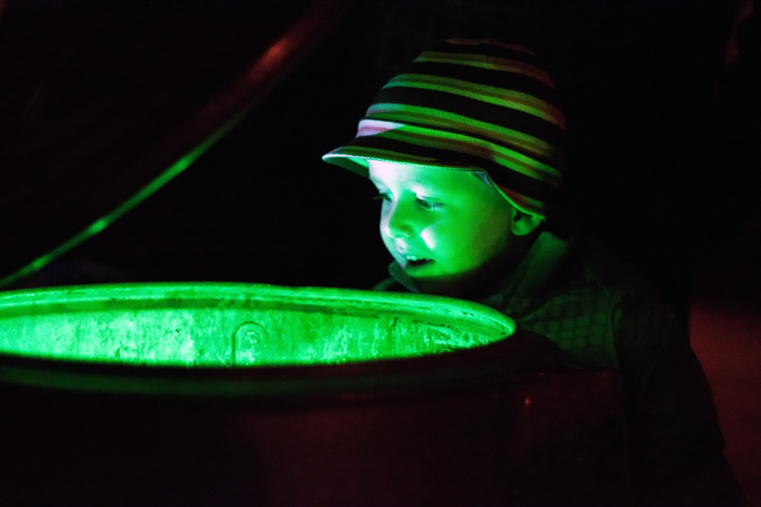
NANO VJS: TRASHCAN SYMPHONY

Slide 23
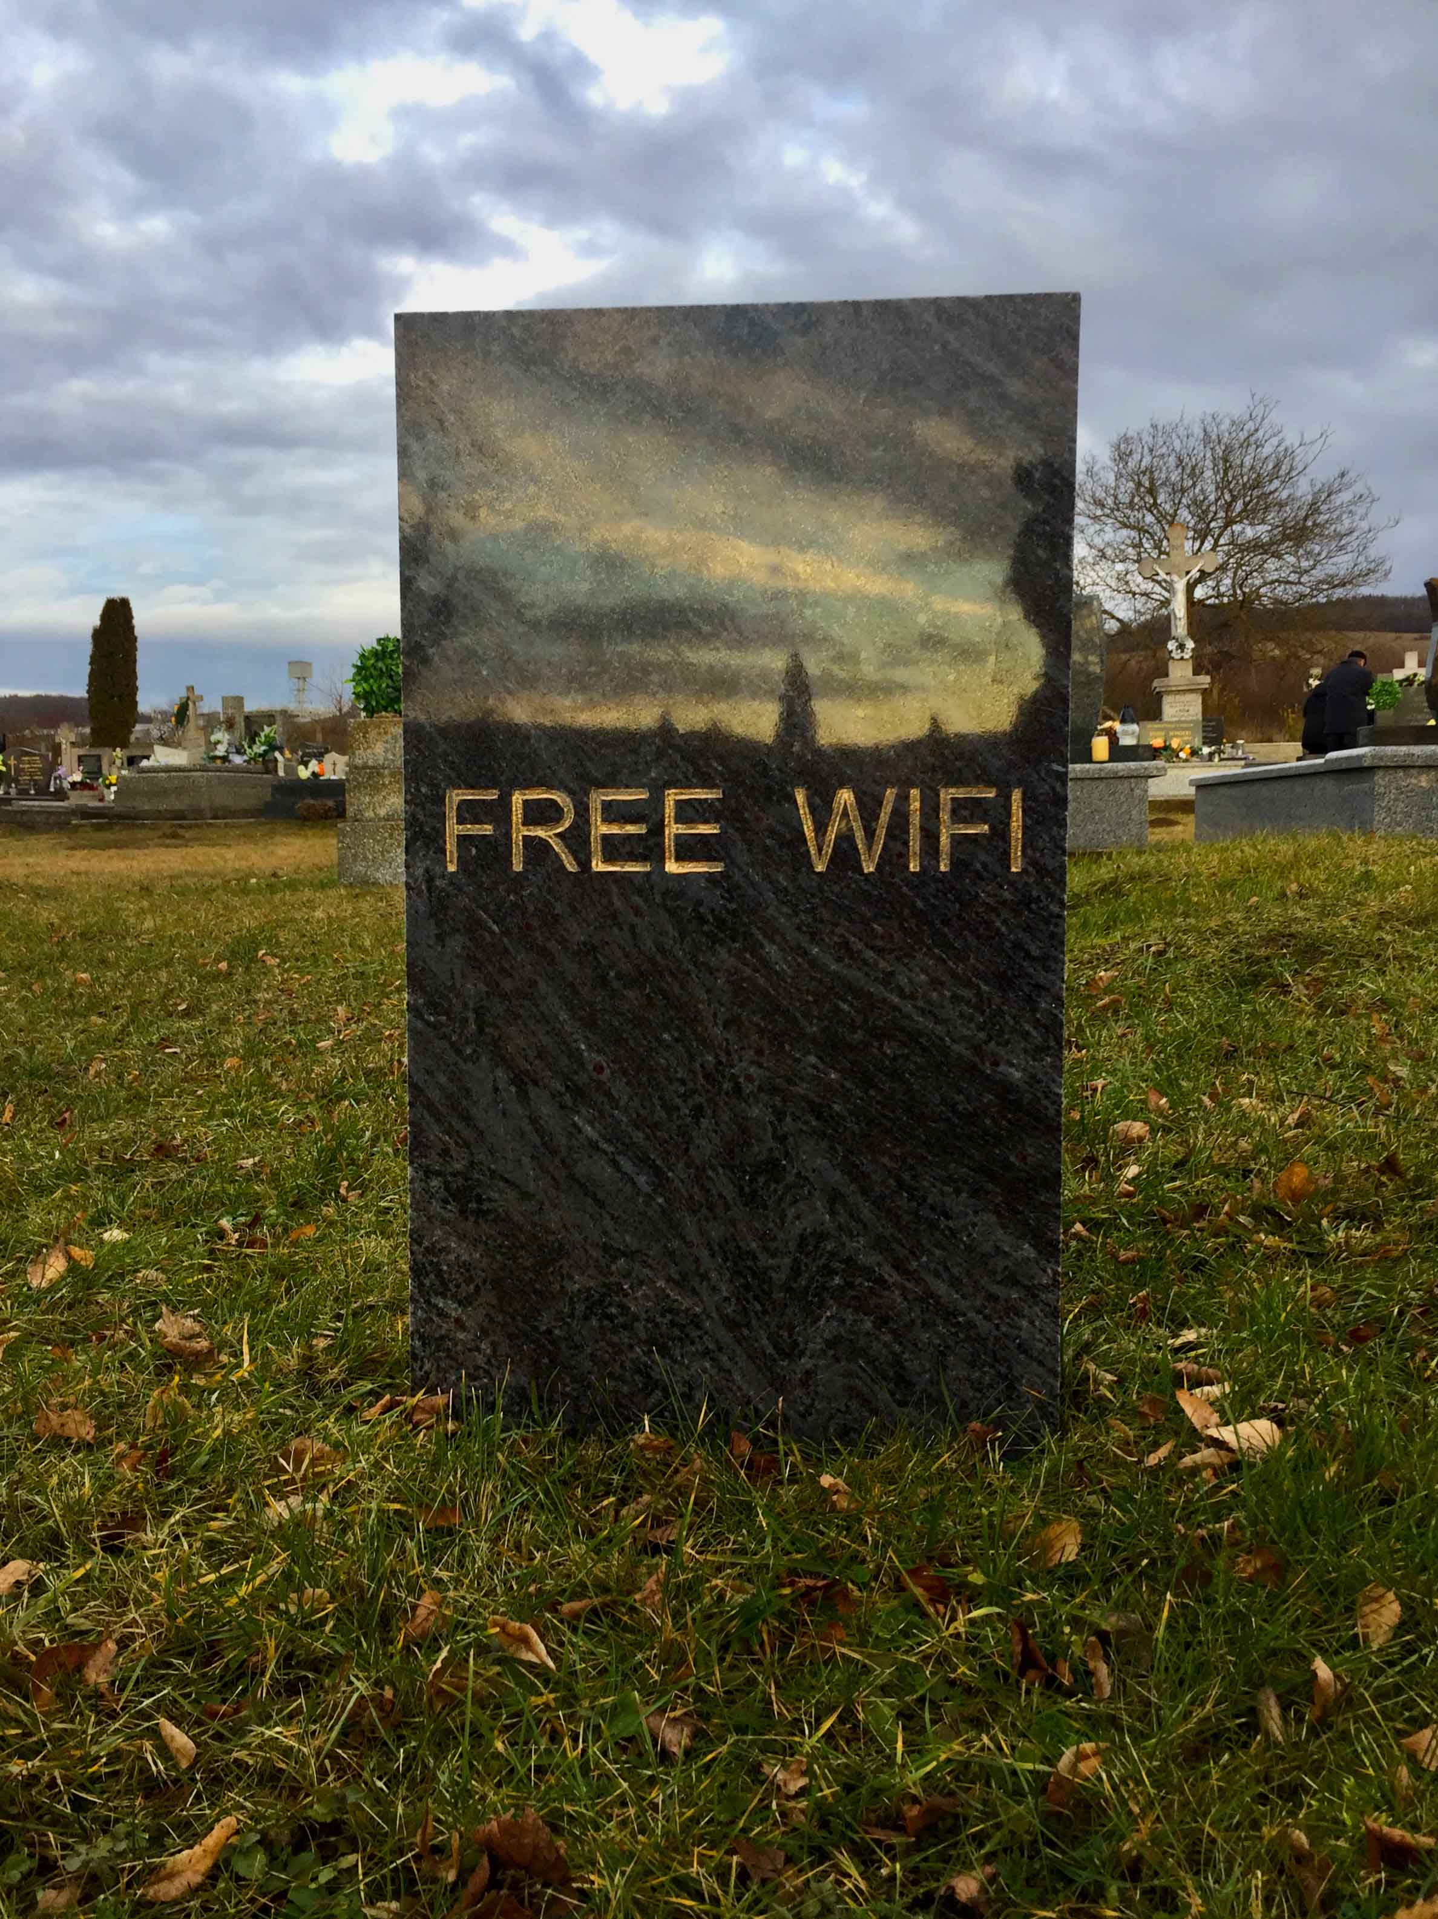
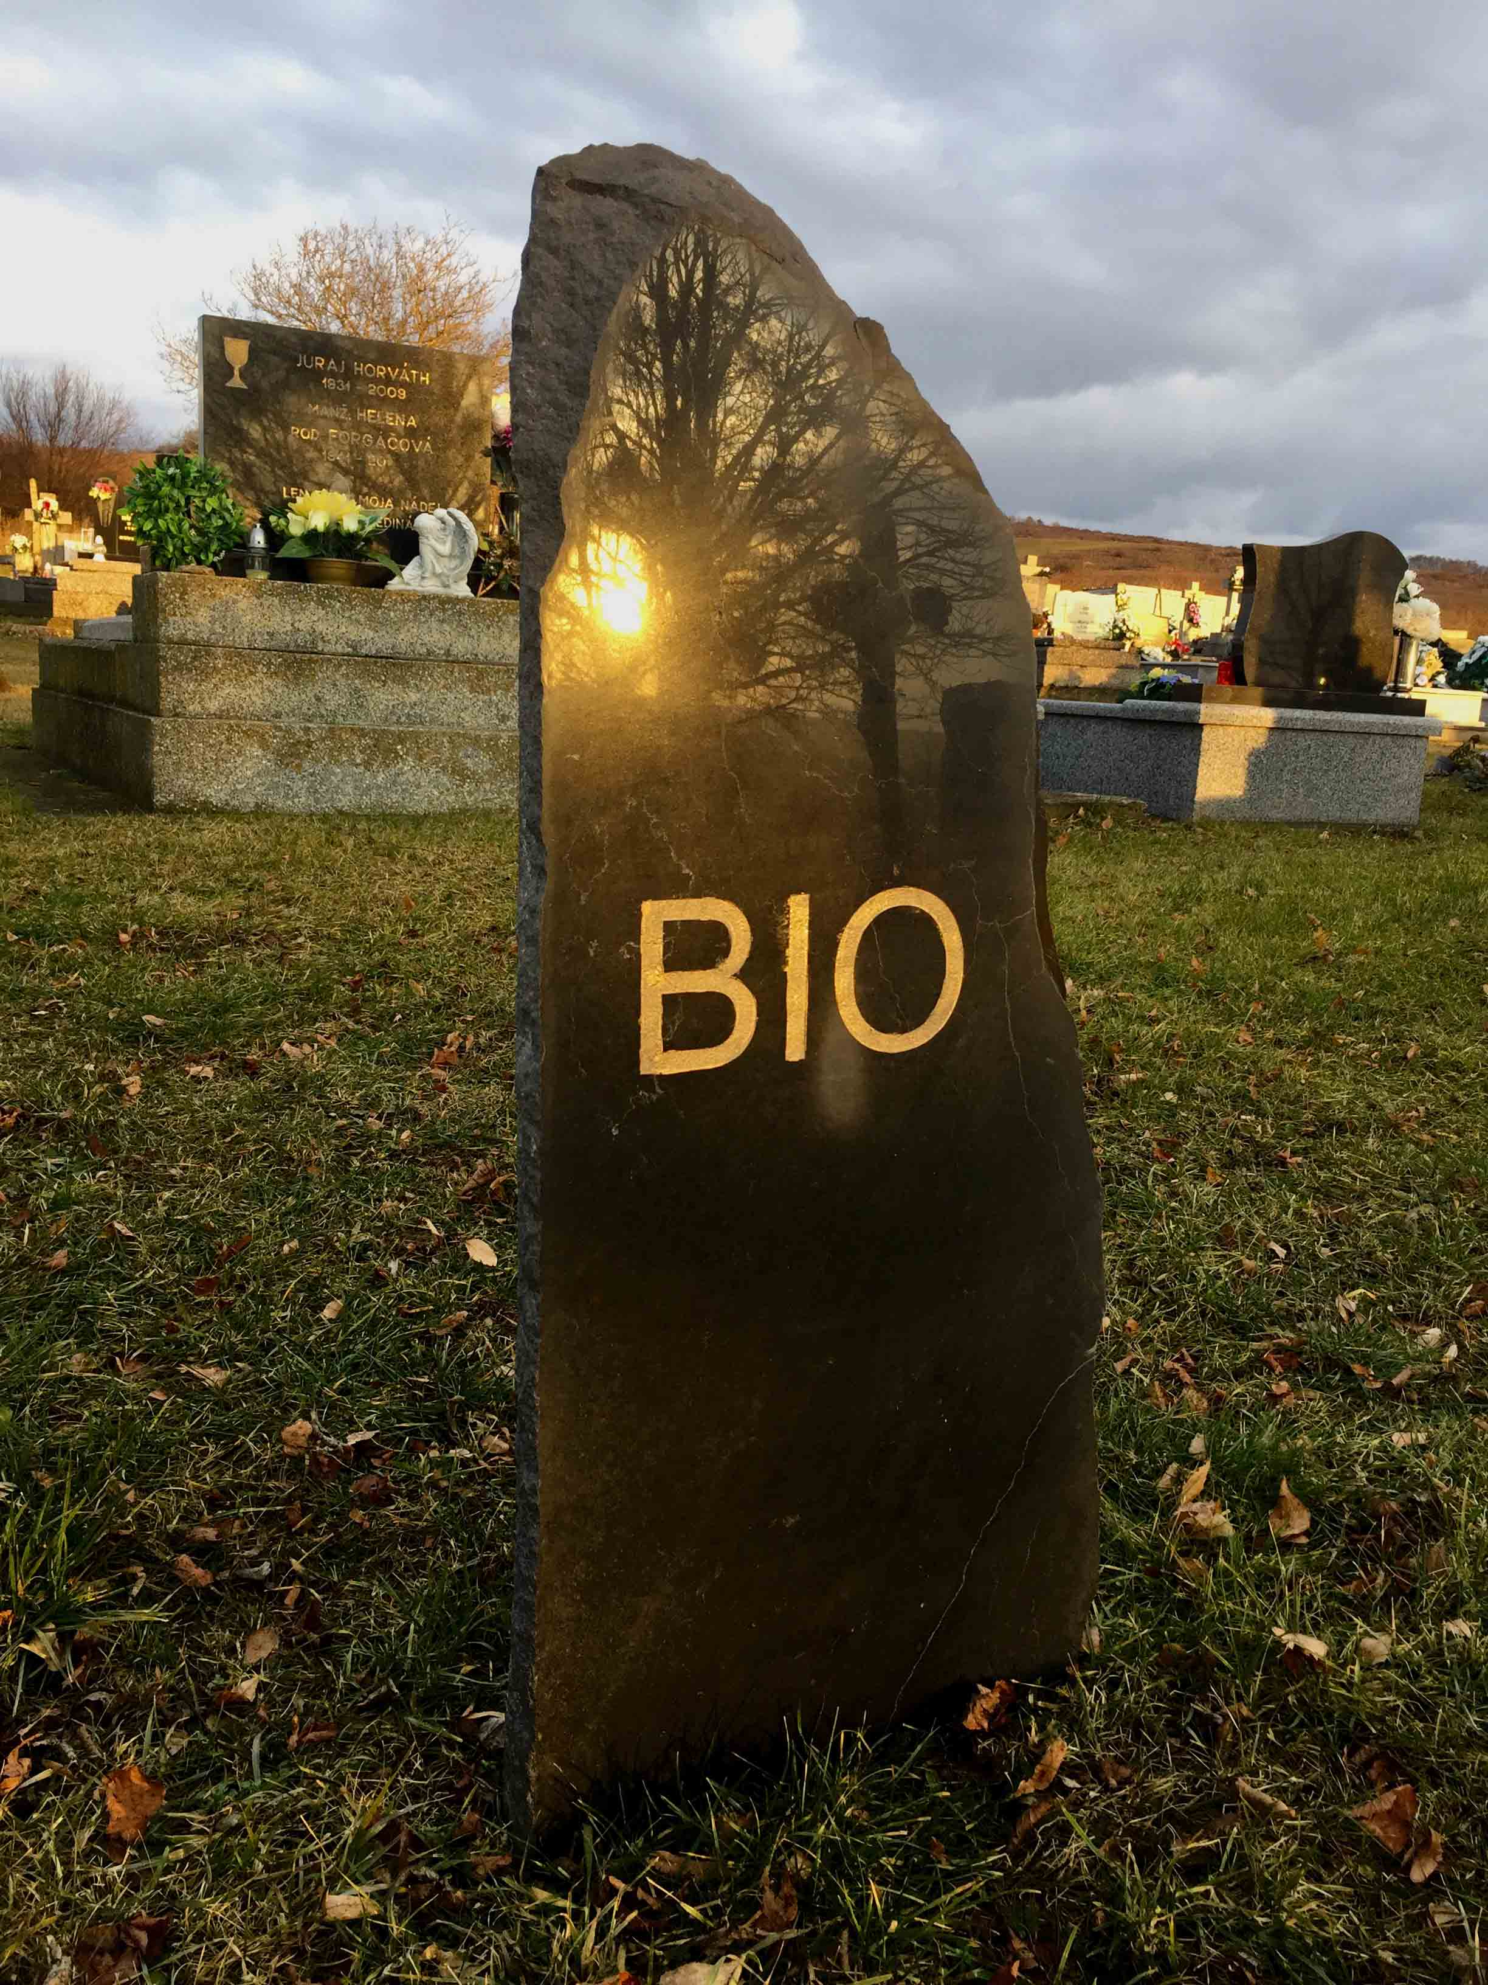
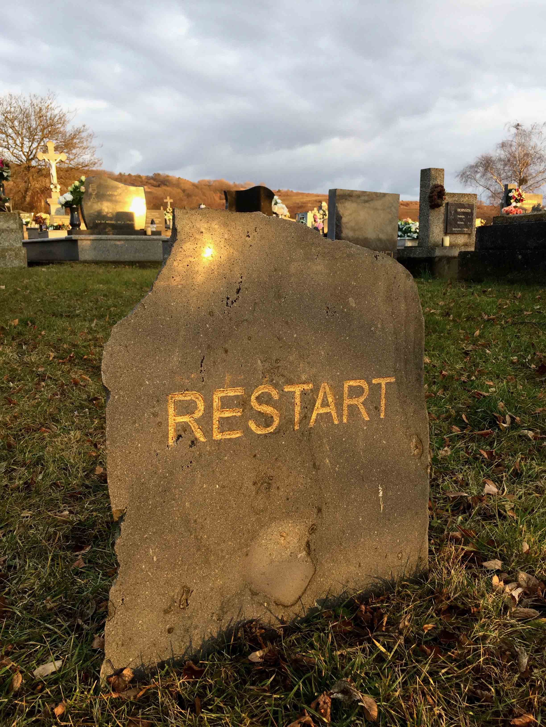
DENISA SABOVÍKOVÁ: MYSTIKUM KOMUNIKACE

Slide 24
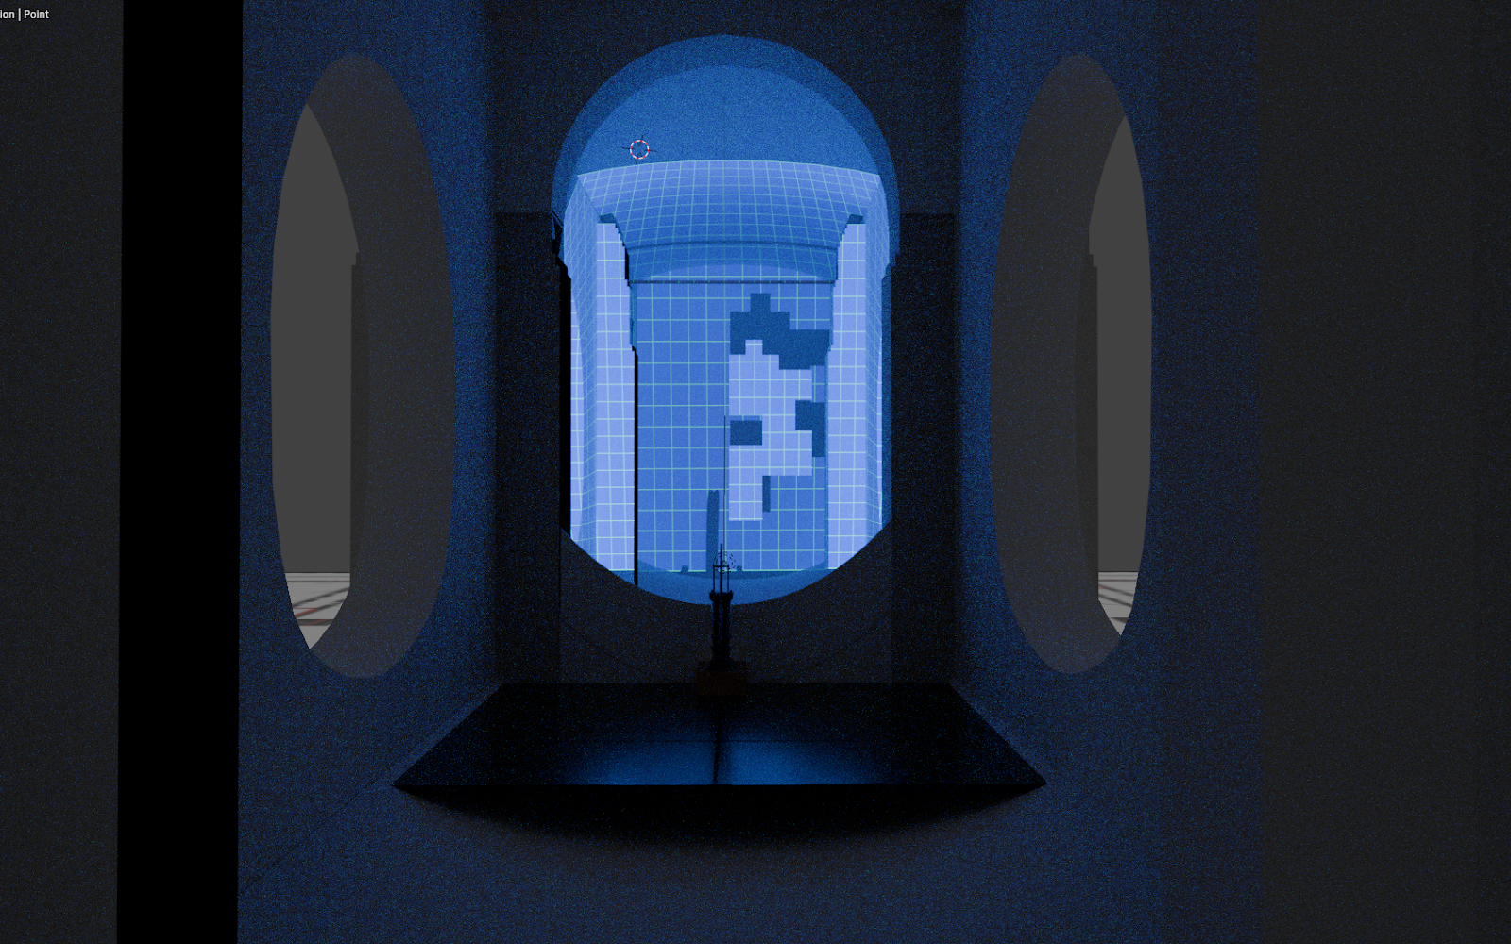
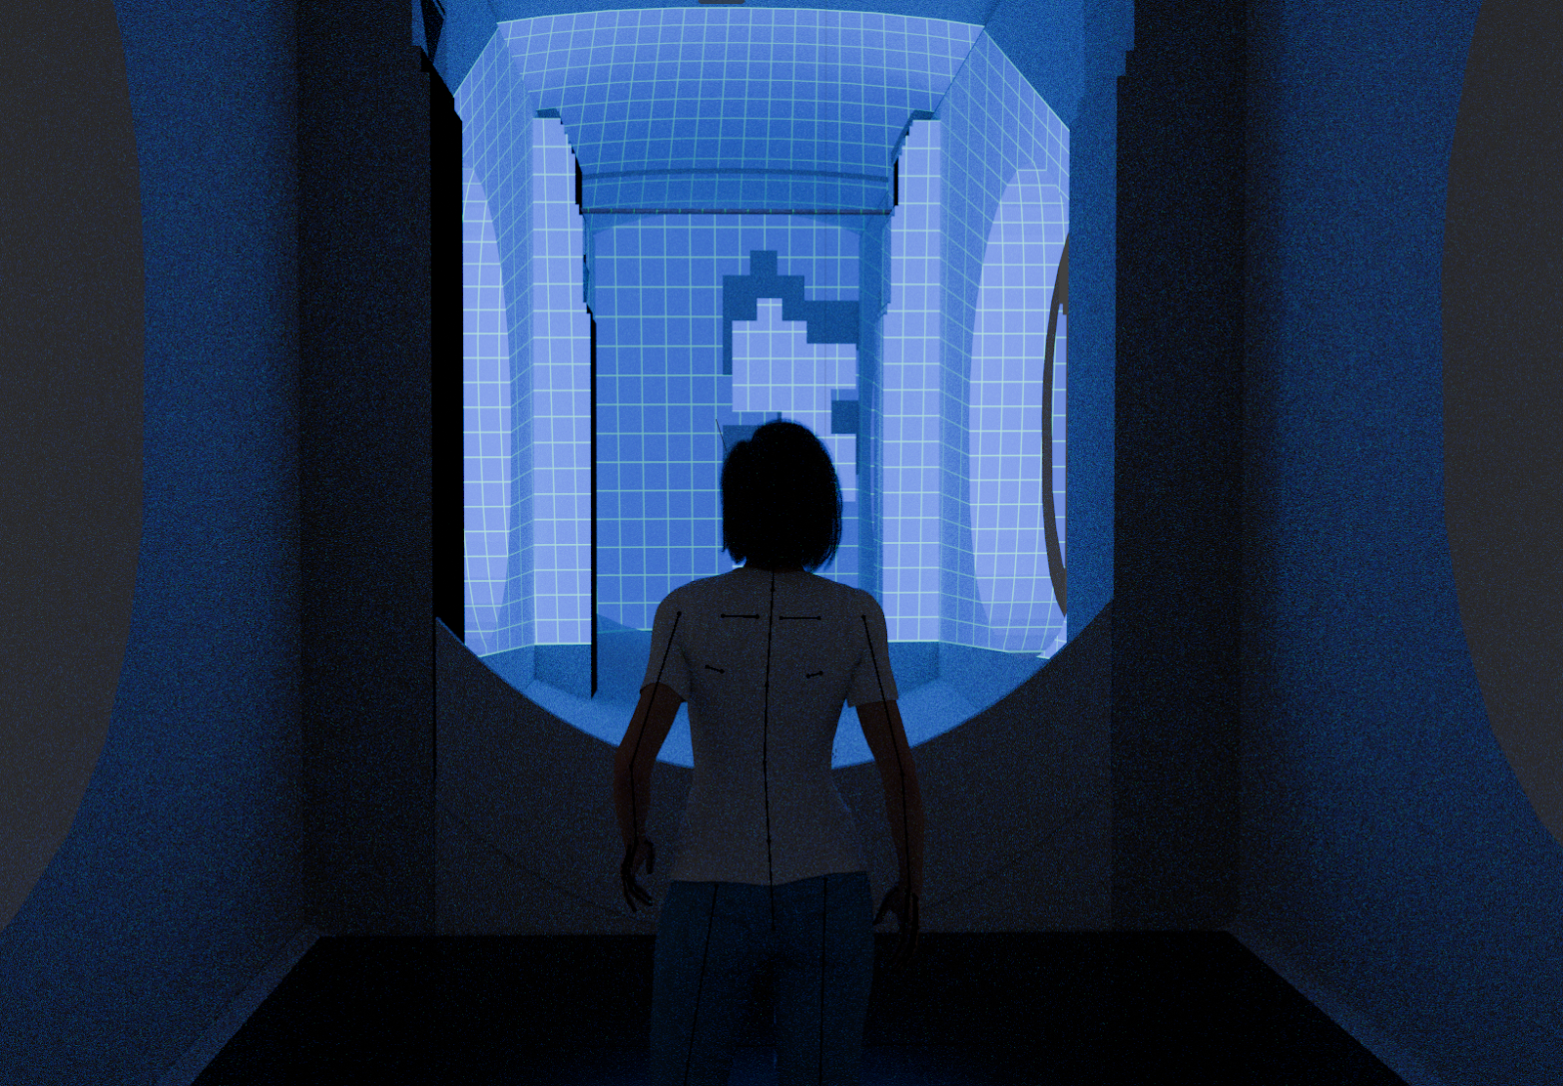
MARKO REHÁČEK A ZKRAT KOLEKTIV: SIMULÁCIA SPOTREBY VODY

Slide 25
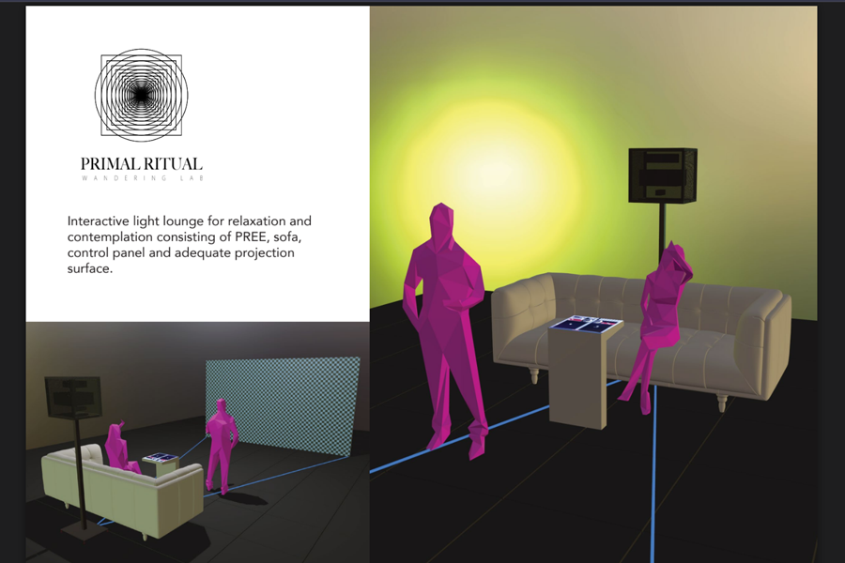
ONDŘEJ ŠEVČÍK: PRIMAL RITUAL

